Slide 1

人工智能 Artificial Intelligence

Slide 2
第3章 确定性推理 Ch.3 Searching & Reasoning Tech

Slide 3
主要内容
3.1 图搜索策略
3.2 盲目搜索
3.3 启发式搜索
3.4 消解原理
3.5 规则演绎系统
3.6 产生式规则表示
3.7 博弈与搜索

Slide 4
3.1 图搜索策略
问题求解
问题求解是人工智能的核心问题之一
问题求解的目的
机器自动找出某问题的正确解决策略
更进一步，能够举一反三，具有解决同类问题的能力
是从人工智能初期的智力难题、棋类游戏、简单数学定理证明等问题的研究中开始形成和发展起来的一大类技术
求解的手段多种多样
其中搜索技术是问题求解的主要手段之一
问题表示
解的搜索

Slide 5
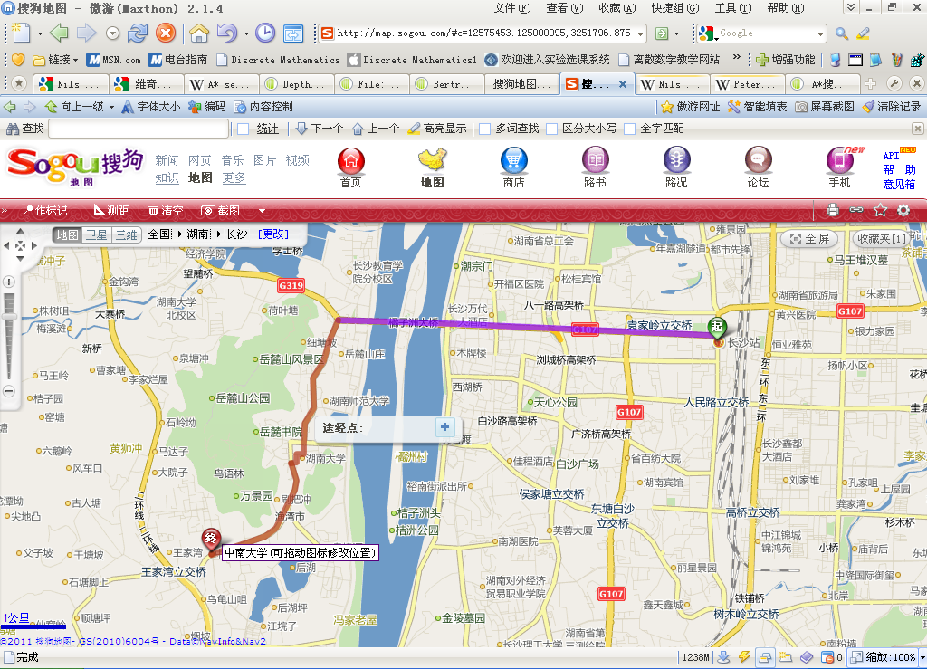
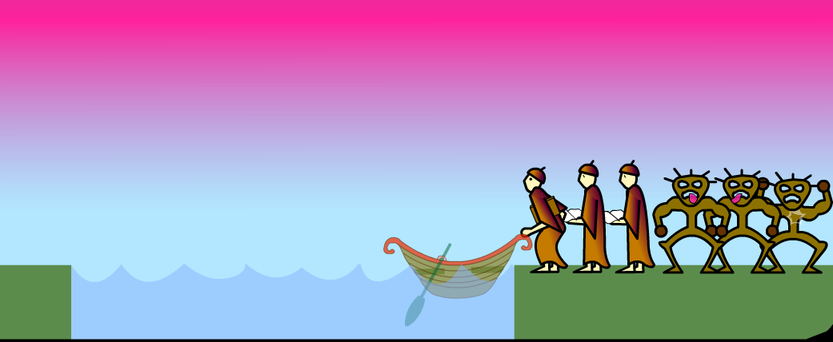
3.1 图搜索策略
很多问题可以转化为搜索问题
导航
游戏
分配
调度
路径规划
2
8
3
1
2
3
1
6
4
8
4
7
5
7
6
5
Original State
Goal State

Slide 6
3.1 图搜索策略
状态空间法的求解过程转化为在状态空间图中搜索一条从初始节点到目标节点的路径问题
图的搜索
无信息搜索（盲目搜索）
宽度优先搜索
深度优先搜索
有信息搜索（启发式搜索）
图的一般搜索策略
A算法
A*算法

Slide 7
3.1 图搜索策略
树搜索与图搜索
树是无圈连通图，每个节点只有一个父节点
树搜索不检查重复状态
图搜索大多比树搜索高效
3
S
4
4
A
D
5
2
B
D
E
4
2
5
4
4
4
C
5
E
B
F
2
4
4
3
3
A
B
C
2
G
B
F
C
G
S
5
5
4
3
2
G
C
G
G
4
2
D
E
F
3
2
4
G
树搜索

Slide 8
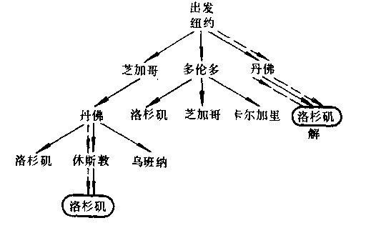
3.1 图搜索策略
搜索问题的表示
树结构
搜索
问题
图结构
优点：控制简单
缺点：占空间较大，若产生相同结点多，则时空均需要较大的代价
优点：节省大量空间(相同的结点只存一次）和时间(相同结点不需要重复产生）
缺点：每产生一个新的结点需判断这个节点是否已生成过, 因而控制更复杂，判断也要占用时间。
允许搜索图中有相同结点出现
不允许搜索图中有相同结点出现

Slide 9
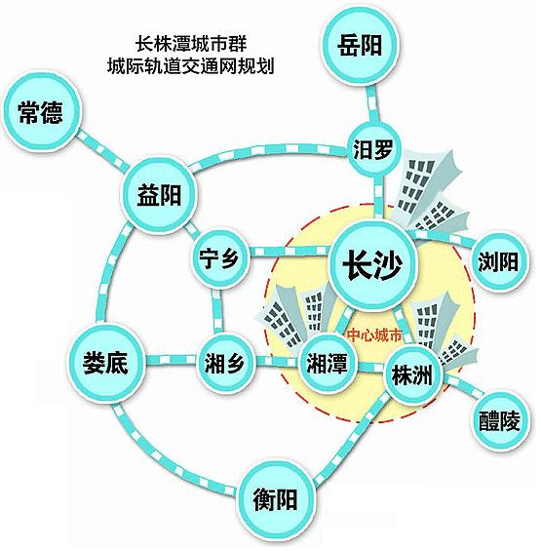
3.1 图搜索策略-图的搜索过程
必须记住哪些点走过了
必须记住下一步还可以走哪些点
必须记住从目标返回的路径
状态：(城市名)
算子：常德→益阳
益阳→常德
益阳↔汨罗
益阳↔宁乡
益阳↔娄底
…
深度优先搜索
？
？
？
？

Slide 10
3.1 图搜索策略
图的搜索过程
必须记住下一步还可以走哪些点
OPEN表(记录还没有扩展的点)
必须记住哪些点走过了
CLOSED表(记录已经扩展的点)
必须记住从目标返回的路径
每个表示状态的节点结构中必须有指向父节点的指针

Slide 11
3.1 图搜索策略
常德
益阳
宽度优先搜索
娄底
宁乡
汨罗
衡阳
湘乡
湘乡
长沙
长沙
岳阳
OPEN:
常德
益阳
娄底
宁乡
汨罗
衡阳
湘乡
长沙
岳阳
CLOSED:

Slide 12
3.1 图搜索策略
常德
益阳
娄底
宁乡
汨罗
衡阳
湘乡
OPEN表中节点的不同顺序决定了不同的搜索策略
株洲
OPEN:
常德
益阳
娄底
宁乡
衡阳
汨罗
湘乡
株洲
湘乡
宁乡
汨罗
CLOSED:

Slide 13
3.1 图搜索策略
开始
把S放入OPEN表
是
OPEN表为空表？
失败
图的一般搜索策略(树搜索)
否
把第一个节点(n)从OPEN表移出
n为目标节点吗？
是
成功
否
将n的后继节点放入OPEN表，提供返回节点n的指针
修改指针方向
重排OPEN表

Slide 14
3.1 图搜索策略
搜索算法的性能
4种途径来评价搜索算法的性能
完备性—当问题有解时，算法是否保证找到一个解
最优性—算法是否能找到一个最优解(路径耗散函数值最小的路径)
时间复杂性—找到一个解需要花费多少时间
空间复杂性—在搜索过程中需要占用多少内存

Slide 15
3.2 盲目搜索
盲目搜索(a.k.a. blind search)
不使用任何与问题有关的经验信息
分类
宽度优先搜索Breadth-first search
深度优先搜索Depth-first search
有界深度优搜索Depth-limited search
等代价搜索Uniform-cost search
迭代加深搜索Iterative deepening search.
特点
搜索过程中不使用与问题有关的经验信息
搜索效率低
不适合大空间的实际问题求解

Slide 16
3.2 盲目搜索
数据结构
节点
除了存放状态本身的信息，还需保存指向父节点的指针，或是何种操作可以转换为这个状态
Open list
存放已访问，但还未被扩展的节点 (open nodes)
代表搜索树的前沿，也叫Fronge list
Closed list
存放所有已经被扩展的节点(closed nodes)
Not necessary for tree search

Slide 17
3.2 盲目搜索
宽度优先(BFS，Tree search)
搜索过程
首先扩展根节点
接着扩展根节点的所有后继节点
然后再扩展后继节点的后继，依此类推
在下一层任何节点扩展之前搜索树上的本层深度的所有节点都已经被扩展
Implementation: open is a FIFO queue

Slide 18
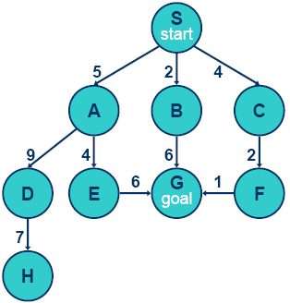
3.2 盲目搜索
Example: BFS
generalSearch(problem, Queue)
# of nodes tested: 0, expanded: 0
Expnd. node | Open list
 | {S}

Slide 19
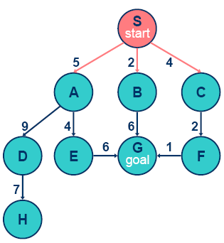
3.2 盲目搜索
Example: BFS
generalSearch(problem, Queue)
# of nodes tested: 1, expanded: 1
Expnd. node | Open list
 | {S}
S not goal | {A,B,C}

Slide 20
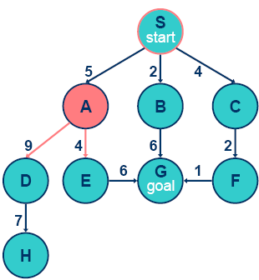
3.2 盲目搜索
Example: BFS
generalSearch(problem, Queue)
# of nodes tested: 2, expanded: 2
Expnd. node | Open list
 | {S}
S | {A,B,C}
A not goal | {B,C,D,E}

Slide 21
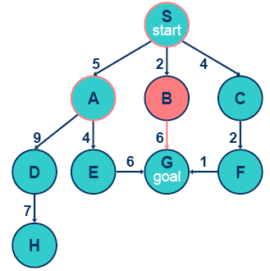
3.2 盲目搜索
Example: BFS
generalSearch(problem, Queue)
# of nodes tested: 3, expanded: 3
Expnd. node | Open list
 | {S}
S | {A,B,C}
A | {B,C,D,E}
B not goal | {C,D,E,G}

Slide 22
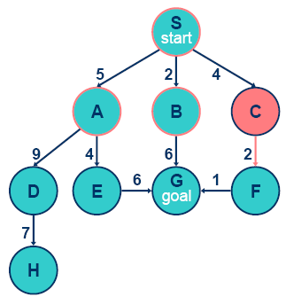
3.2 盲目搜索
Example: BFS
generalSearch(problem, Queue)
# of nodes tested: 4, expanded: 4
Expnd. node | Open list
 | {S}
S | {A,B,C}
A | {B,C,D,E}
B | {C,D,E,G}
C not goal | {D,E,G,F}

Slide 23
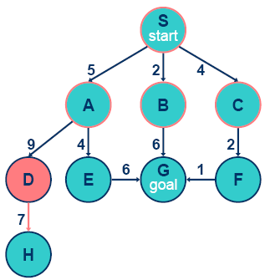
3.2 盲目搜索
Example: BFS
generalSearch(problem, Queue)
# of nodes tested: 5, expanded: 5
Expnd. node | Open list
 | {S}
S | {A,B,C}
A | {B,C,D,E}
B | {C,D,E,G}
C | {D,E,G,F}
D not goal | {E,G,F,H }

Slide 24
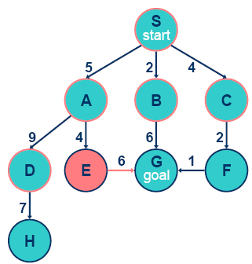
3.2 盲目搜索
Example: BFS
generalSearch(problem, Queue)
# of nodes tested: 6, expanded: 6
Expnd. node | Open list
 | {S}
S | {A,B,C}
A | {B,C,D,E}
B | {C,D,E,G}
C | {D,E,G,F}
D | {E,G,F,H }
E not goal | {G,F,H,G }

Slide 25
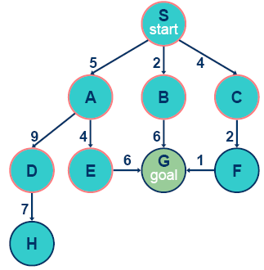
3.2 盲目搜索
Example: BFS
generalSearch(problem, Queue)
# of nodes tested: 7, expanded: 6
Expnd. node | Open list
 | {S}
S | {A,B,C}
A | {B,C,D,E}
B | {C,D,E,G}
C | {D,E,G,F}
D | {E,G,F,H }
E | {G,F,H,G }
G goal | {F,H,G} no expand

Slide 26
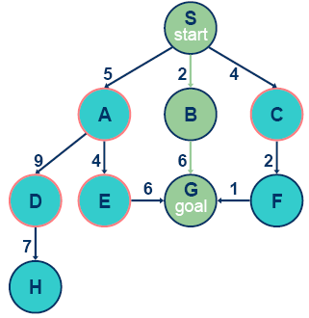
3.2 盲目搜索
Example: BFS
generalSearch(problem, Queue)
# of nodes tested: 7, expanded: 6
Expnd. node | Open list
 | {S}
S | {A,B,C}
A | {B,C,D,E}
B | {C,D,E,G}
C | {D,E,G,F}
D | {E,G,F,H }
E | {G,F,H,G }
G | {F,H,G}
Path: S,B,G
Cost:8

Slide 27
3.2 盲目搜索
宽度优先搜索
宽度优先搜索的优点是：若问题有解，则可找出最优解;
宽度优先搜索的缺点是: 效率低，组合爆炸问题难以解决。
27

Slide 28
3.2 盲目搜索
2
8
3
1
1
4
7
6
5
2
8
3
2
3
2
8
3
2
8
3
2
1
4
3
1
8
4
4
1
6
4
5
1
4
7
6
5
7
6
5
7
5
7
6
5
6
7
8
9
10
11
12
13
8
3
2
8
3
2
3
2
3
2
8
3
2
8
3
2
8
2
8
3
2
1
4
7
1
4
1
8
4
1
8
4
1
6
4
1
6
4
1
4
3
1
4
5
7
6
5
6
5
7
6
5
7
6
5
7
5
7
5
7
6
5
7
6
14
15
16
17
18
19
20
21
8
3
2
8
3
1
2
3
2
3
4
2
8
3
2
8
3
2
8
2
8
3
2
1
4
7
1
4
8
4
1
8
6
4
1
6
1
4
3
1
4
5
7
6
5
6
5
7
6
5
7
6
5
1
7
5
7
5
4
7
6
5
7
6
22
23
24
27
25
26
8
3
8
3
2
8
3
2
8
3
2
3
1
2
3
3
1
1
2
1
8
8
1
4
2
4
7
4
7
1
4
7
4
4
7
6
6
5
7
6
5
6
1
5
6
5
6
5
7
6
5

Slide 29
3.2 盲目搜索
深度优先搜索(DFS, Tree search)
Expand deepest unexpanded node
Implementation: open is a LIFO queue (=stack)
深度优先搜索过程：
总是扩展搜索树的当前扩展分支(边缘)中最深的节点
搜索直接伸展到搜索树的最深层，直到那里的节点没有后继节点
那些没有后继节点的节点扩展完毕就从边缘中去掉
然后搜索算法回退下一个还有未扩展后继节点的上层节点继续扩展

Slide 30
3.2 盲目搜索
Example: DFS
generalSearch(problem, Stack)
# of nodes tested: 0, expanded: 0
Expnd. node | Open list
 | {S}

Slide 31
3.2 盲目搜索
Example: DFS
generalSearch(problem, Stack)
# of nodes tested: 1, expanded: 1
Expnd. node | Open list
 | {S}
S not goal | {A,B,C}

Slide 32
3.2 盲目搜索
Example: DFS
generalSearch(problem, Stack)
# of nodes tested: 2, expanded: 2
Expnd. node | Open list
 | {S}
S | {A,B,C}
A not goal | {D,E,B,C}

Slide 33
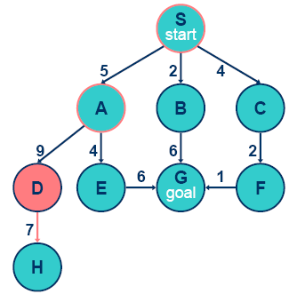
3.2 盲目搜索
Example: DFS
generalSearch(problem, Stack)
# of nodes tested: 3, expanded: 3
Expnd. node | Open list
 | {S}
S | {A,B,C}
A | {D,E,B,C}
D not goal | {H,D,E,B,C}

Slide 34
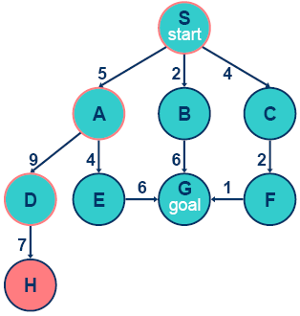
3.2 盲目搜索
Example: DFS
generalSearch(problem, Stack)
# of nodes tested: 4, expanded: 4
Expnd. node | Open list
 | {S:0}
S | {A,B,C}
A | {D,E,B,C}
D | {H,E,B,C}
H not goal | {E,B,C}

Slide 35
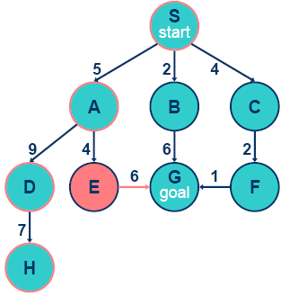
3.2 盲目搜索
Example: DFS
generalSearch(problem, Stack)
# of nodes tested: 5, expanded: 5
Expnd. node | Open list
 | {S}
S | {A,B,C}
A | {D,E,B,C}
D | {H,E,B,C}
H | {E,B,C}
E not goal | {G, B,C }

Slide 36
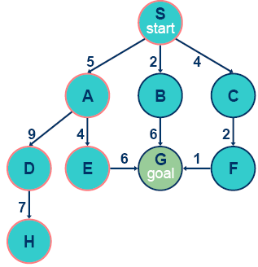
3.2 盲目搜索
Example: DFS
generalSearch(problem, Stack)
# of nodes tested: 6, expanded: 5
Expnd. node | Open list
 | {S}
S | {A,B,C}
A | {D,E,B,C}
D | {H,E,B,C}
H | {E,B,C}
E | {G, B,C }
G goal | {B,C } no expand

Slide 37
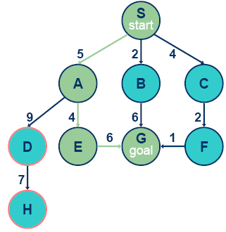
3.2 盲目搜索
Example: DFS
generalSearch(problem, Stack)
# of nodes tested: 6, expanded: 5
Expnd. node | Open list
 | {S}
S | {A,B,C}
A | {D,E,B,C}
D | {H,E,B,C}
H | {E,B,C}
E | {G, B,C }
G | {B,C }
Path: S,A,E,G
Cost:15

Slide 38
3.2 盲目搜索
深度优先搜索
深度优先搜索的优点：节省大量时间和空间；
深度优先搜索的缺点：不一定能找到解。因为在无限搜索树的情况下，最坏的情况可能是不能停机。
改进：分支有界搜索、迭代加深搜索

Slide 39
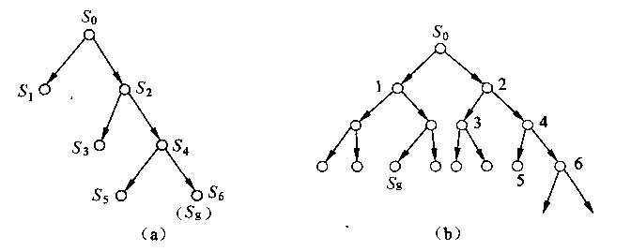
3.2 盲目搜索
宽度优先搜索与深度优先搜索的比较
(1) 宽度优先搜索生成的子节点放入open表的表尾，深度优先搜索生成的子节点放入open表的表首。或者说，宽度优先搜索中的open表是先进先出的表，深度优先搜索中的open表是先进后出的表。由此可见，对open表的节点采取不同的排序方法，搜索树的扩展方向就不同。

Slide 40
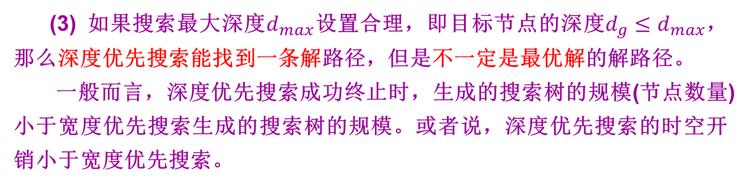
3.2 盲目搜索
宽度优先搜索与深度优先搜索的比较
(2) 如果问题有解，那么宽度优先搜索总能找到路径最短的解路径，组成这条解路径的算符序列称为最优解。能找到最优解的搜索称为完备性搜索。而深度优先搜索是非完备的。
(3) 如果搜索最大深度$d_{max}$设置合理，即目标节点的深度$d_{g}≤d_{max}$，那么深度优先搜索能找到一条解路径，但是不一定是最优解的解路径。
一般而言，深度优先搜索成功终止时，生成的搜索树的规模(节点数量)小于宽度优先搜索生成的搜索树的规模。或者说，深度优先搜索的时空开销小于宽度优先搜索。

Slide 41
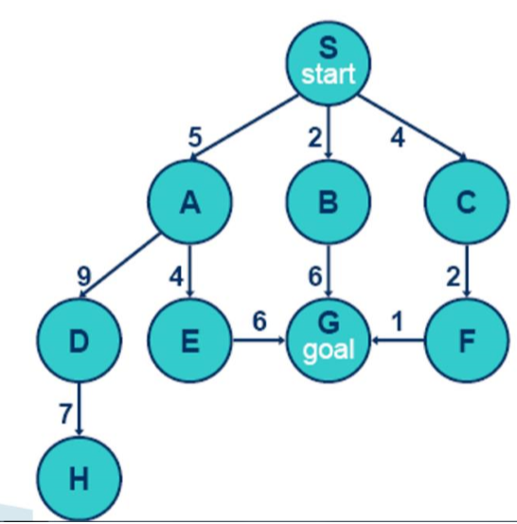
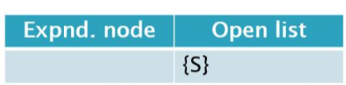
3.2 盲目搜索
等代价搜索（Uniform-Cost Search,UCS)
宽度优先搜索的扩展版
寻找从超始状态到目标状态的具有最小代价的路径问题
1959年Dijkstra提出，
也叫Dijkstra算法，最短路径算法

Slide 42
3.2 盲目搜索
Example: UCS
generalSearch(problem, priorityQueue)
# of nodes tested: 1, expanded: 1
Expnd. node | Open list
 | {S:0}
S not goal | {B:2,C:4,A:5}

Slide 43
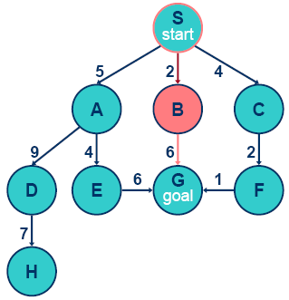
3.2 盲目搜索
Example: UCS
generalSearch(problem, priorityQueue)
# of nodes tested: 2, expanded: 2
Expnd. node | Open list
 | {S:0}
S | {B:2,C:4,A:5}
B not goal | {C:4,A:5,G:2+6}

Slide 44
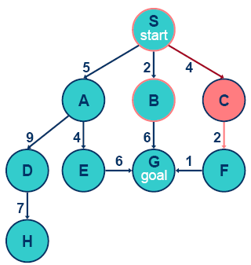
3.2 盲目搜索
Example: UCS
generalSearch(problem, priorityQueue)
# of nodes tested: 3, expanded: 3
Expnd. node | Open list
 | {S:0}
S | {B:2,C:4,A:5}
B | {C:4,A:5,G:8}
C not goal | {A:5,F:4+2,G:8}

Slide 45
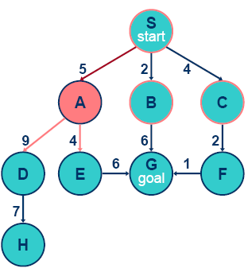
3.2 盲目搜索
Example: UCS
generalSearch(problem, priorityQueue)
# of nodes tested: 4, expanded: 4
Expnd. node | Open list
 | {S:0}
S | {B:2,C:4,A:5}
B | {C:4,A:5,G:8}
C | {A:5,F:6,G:8}
A not goal | {F:6,G:8,E:5+4, D:5+9}

Slide 46
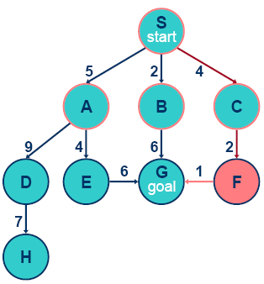
3.2 盲目搜索
Example: UCS
generalSearch(problem, priorityQueue)
# of nodes tested: 5, expanded: 5
Expnd. node | Open list
 | {S:0}
S | {B:2,C:4,A:5}
B | {C:4,A:5,G:8}
C | {A:5,F:6,G:8}
A | {F:6,G:8,E:9, D:14}
F not goal | {G:4+2+1,G:8,E:9,D:14}

Slide 47
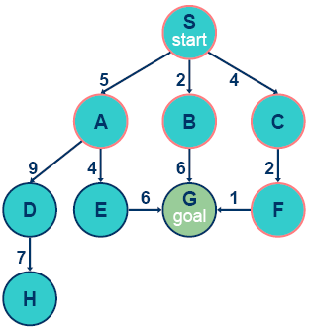
3.2 盲目搜索
Example: UCS
generalSearch(problem, priorityQueue)
# of nodes tested: 6, expanded: 5
Expnd. node | Open list
 | {S:0}
S | {B:2,C:4,A:5}
B | {C:4,A:5,G:8}
C | {A:5,F:6,G:8}
A | {F:6,G:8,E:9, D:14}
F | {G:7,G:8,E:9,D:14}
G goal | {G:8,E:9,D:14} no expand

Slide 48
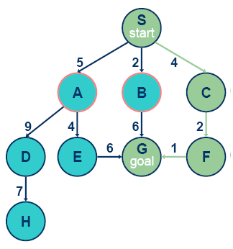
3.2 盲目搜索
Example: UCS
generalSearch(problem, priorityQueue)
# of nodes tested: 6, expanded: 5
Expnd. node | Open list
 | {S:0}
S | {B:2,C:4,A:5}
B | {C:4,A:5,G:8}
C | {A:5,F:6,G:8}
A | {F:6,G:8,E:9,D:14}
F | {G:7,G:8,E:9,D:14}
G | {G:8,E:9,D:14}
Path: S,C,F,G
Cost:7

Slide 49
3.3 启发式搜索
启发式搜索策略和估价函数
如果能够找到一种方法用于排列待扩展节点的顺序，即选择最有希望的节点加以扩展，那么，搜索效率将会大大提高。启发式搜索就是基于这种想法,它是深度优先的改进。搜索时不是任取一个分支，而是根据一些启发式信息，选择最佳一个分支或几个分支往下搜索。

Slide 50
3.3 启发式搜索
启发式信息的表示
问题求解系统可在2种情形下运用启发式策略：
1）在问题陈述和数据获取方面存在模糊性，可能会使一个问题没有一个确定的解，这要求系统能运用启发式策略做出最有可能的解释；
2）虽然一个问题可能有确定解，但是其状态空间特别大，搜索中生成扩展的状态数呈指数级增长. 启发式策略以剪枝减少状态空间，通过引导搜索向最有希望的方向进行来降低搜索复杂度。

Slide 51
3.3 启发式搜索
1．启发式搜索的依据
（1）人们善于利用一些线索来帮助自己选择搜索方向，这些线索统称为启发式(Heuristics)信息。
（2）现实问题往往只需一个解，而不要求最优解或全部解。
(当我们需要最优解时，不能用启发式搜索；
启发式搜索节省了时间，但不能保证找到最优解）
（3）启发式信息可以避免某些领域里的组合爆炸问题。
（组合爆炸是搜索问题中最重要的问题，复杂度呈指数级增长；
启发式策略及算法设计是AI的核心问题）

Slide 52
3.3 启发式搜索
2．启发式函数的表示方法
表示为估计函数
确定一个启发式函数f(n), n 为被搜索的节点,它把问题状态的描述映射成问题解决的程度，通常这种程度用数值来表示，就是启发式函数的值。这个值的大小用来决定最佳搜索路径。
启发式函数是一种映射函数，它把对问题状态的描述映射成一种希望的程度。
启发式函数设计得好，对有效引导搜索过程有着重要的作用。非常简单的启发式函数搜索路径能够作出非常令人满意的估计。

Slide 53
3.3 启发式搜索
如何构造启发式函数？
（1）启发式函数能够根据问题的当前状态，确定用于继续求解问题的信息。
其基本思想是：对新产生的所有子结点计算估价函数并加入到open表中，然后按f(n)的值对所有结点进行排序，小的在前，大的在后，这样可以保证所选的结点是整个open表中最优的，作为下一次要扩展的结点。

Slide 54
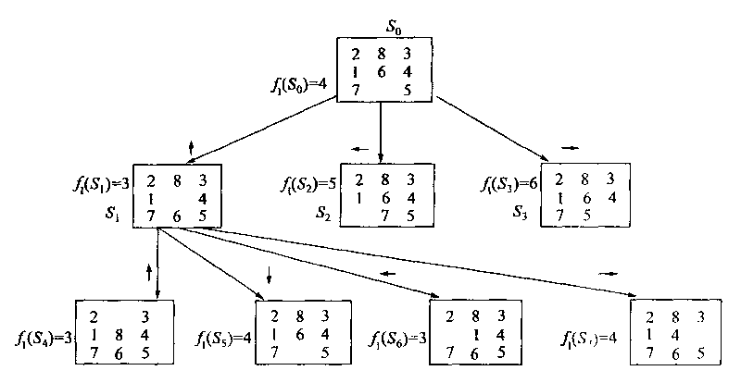
3.3 启发式搜索
例：八数码问题
启发式函数 f₁= 数字错放位置的个数，f₁=0，则达到目标。
内容
2 8 3
1 6 4
7 5
1 2 3
8 4
7 6 5
s₀
s_{g}

Slide 55
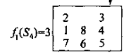
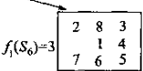
3.3 启发式搜索
例：八数码问题
当f₁值相同时如何决定走步？
再定义：f₂ = 所有数字当前位置以最短路径走到正确位置的步数之和。
数码 1 2 3 4 5 6 7 8
F₂(S₀）= 1 + 1 + 0 + 0 + 0 + 1 + 0 + 2 =5
F₂(S₁）= 1 + 1 + 0 + 0 + 0 + 0 + 0 + 2 =4
F₂(S₂）= 1 + 1 + 0 + 0 + 0 + 1 + 1 + 2 =6
F₂(S₃）= 1 + 1 + 0 + 0 + 1 + 1 + 0 + 2 =6
F₂(S₄）= 1 + 1 + 0 + 0 + 0 + 0 + 0 + 1 =3
F₂(S₅）= 1 + 1 + 0 + 0 + 0 + 1 + 0 + 2 =5
F₂(S₆）= 2 + 1 + 0 + 0 + 0 + 0 + 0 + 2 =5
原来有
f₁(S₄ )=f₁(S₆ )=3
现在
f₂(S₄ ) ＜ f₂(S₆ )
所以下一步搜索S₄出发，产生后继节点。

Slide 56
3.3 启发式搜索
如何构造启发式函数？
(2) 启发式函数应能够估计出可能加速达到目标的程度
这可以帮助确定当扩展一个节点时，哪些节点应从搜索树中删除。
启发式函数对搜索树(图)的每一节点的真正优点估计得愈精确,解题过程就愈少走弯路。

Slide 57
3.3 启发式搜索
搜索的基本策略
例3.2 八皇后问题(8-Queens problem)
在8*8棋盘要求放下8个皇后，要求没有一个皇后能够攻击其它皇后，即要使得在任何一行、一列或对角线上都不存在两个或两个以上的皇后。

Slide 58
3.3 启发式搜索
例3.2 八皇后问题
求解这个问题的过程为：
（a）定义状态空间
设状态空间的一点为：8*8矩阵。
（b）定义操作规则
按如下规则放置皇后：
第一个皇后放第一行。
第二个皇后放在第二行且不与第一个皇后在同一列或对角线的空格上。
……
第i个皇后放在第i行且不与前面i–1个皇后在同一列或对角线的空格上。
……

Slide 59
3.3 启发式搜索
Q
例3.2 八皇后问题
Q
例如，在放置了三个Q后，第4个Q可放在第4行的A，B，C三个位置。
Q
A
B
C
abc
bc
ab
bc
c
ac
abc
b
ac
b
启发式函数：
设x为当前要放置Queen的格子
f(x)=剩下未放行中能够用来放Queen的空格数
不难看出，f(x)愈大愈好，应选择f(x)最大的空格来放置皇后。
ac
ac
ab
bc
59

Slide 60
3.3 启发式搜索
Q
例3.2 八皇后问题
Q
例如，在放置了三个Q后，第4个Q可放在第4行的A，B，C三个位置。
Q
A
B
C
abc
bc
ab
bc
c
ac
a、b、c分别为第4行A、B、C处放了
皇后剩下可放Q的位置。
按照以上定义，可求得：
f（A）=8， f（B）=9， f（C）=10。
所以搜索可以从C对应的空格放置一个皇后开始，其余的空格对应的搜索树可以删除。
abc
b
ac
b
ac
ac
ab
bc
60

Slide 61
3.3 启发式搜索
例3.2 八皇后问题
搜索的基本策略
求解这个问题的过程为：
（a）定义状态空间
（b）定义操作规则
（c）定义搜索策略。
第i个皇后放到第i行中的那个与前面i-1个皇后不在同一列或对角线上且f(x)值最大的空格中。
启发式信息是某些领域里的知识信息，能简化搜索过程。

Slide 62
3.3 启发式搜索
爬山法(Hill-climbing）
搜索的基本策略
人们考虑能否利用反馈信息以帮助决定生成什么样的解，这种改进就是爬山法。
爬山法把出现在离目标最近的节点选作为它下一步的节点。此算法取名于模仿一个在黑暗中在半山腰迷路的徒步旅行者。假设他的营地在山顶，那么即使在黑暗中，徒步旅行者也知道每向上走一步就是向正确的目标前进了一步。

Slide 63
3.3 启发式搜索
爬山法
爬山法在生成的元素中寻找最优解，这种最优是局部最优。爬山法会产生下述问题：
(1）找到的是局部最大值。(如左图)
(2）碰到平顶时无法处理。(如右图)
平顶
(3) 碰到山脊时无法处理。
碰到山脊的克服办法是：
(1) 退回较大一步，即允许回溯。
(2) 向前跨一大步。
(3) 多设几个初始点，从几个初始点同时或先后进行搜索。
63

Slide 64
3.3 启发式搜索
有序搜索
也称：最佳优先搜索(best-first search)，爬山法的改造版
算法步骤：
生成第一个可能的解。若是目标，则停止；否则转下一步。
从该可能的解出发，生成新的可能解集。
用测试函数测试新的可能解集中的元素，若是解，则停止；否则转② 。
若不是解，则将新生成的“解”集加入到原可能“解”集中。
从解集中挑选最好的元素作为起点，再转２
64

Slide 65
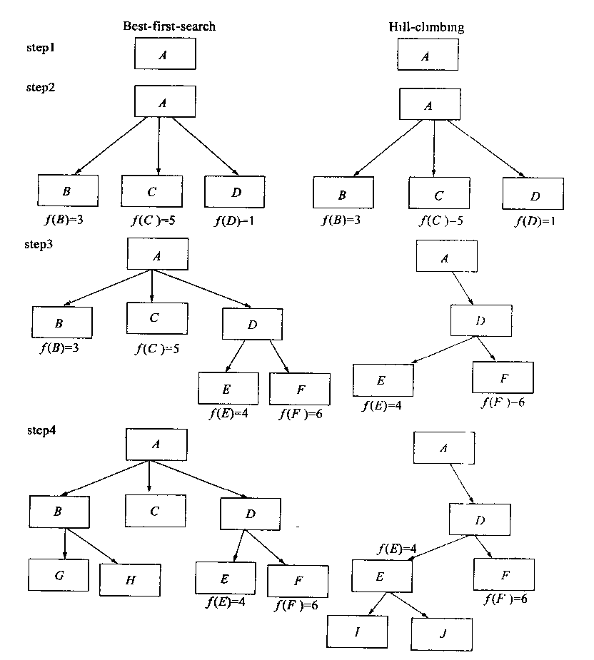
3.3 启发式搜索
比较

Slide 66
3.3 启发式搜索
爬山法: 对新的可能解与至今测试过的解进行比较,如最接近解,则保留为最佳解,否则舍弃。
最佳优先搜索: 将新生成的解集加入到可能解集中,从所有解集中挑选最好的元素作为起点，因此是全局最佳。
区别:前者从当前后继中找最好的,后者为全局最佳.

Slide 67
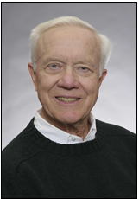
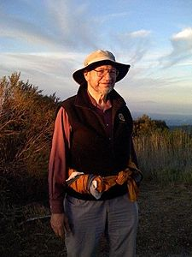
3.3 启发式搜索
A算法
Nils Nilsson
尼尔逊
Bertram Raphael
拉斐尔
1964年，尼尔逊提出一种算法以提高最短路径搜索的效率，被称为A1算法
1967年，拉斐尔改进了A1算法，称为A2算法

Slide 68
3.3 启发式搜索
特征：
估价函数
f (x) = g (x) + h (x)
f (x) = g (x) ——UCS
f (x) = h (x)——贪婪算法
从起始状态到当前状态x的代价
从当前状态x到目标状态的估计代价（启发函数）
虽提高了算法效率，但不能保证找到最优解

Slide 69
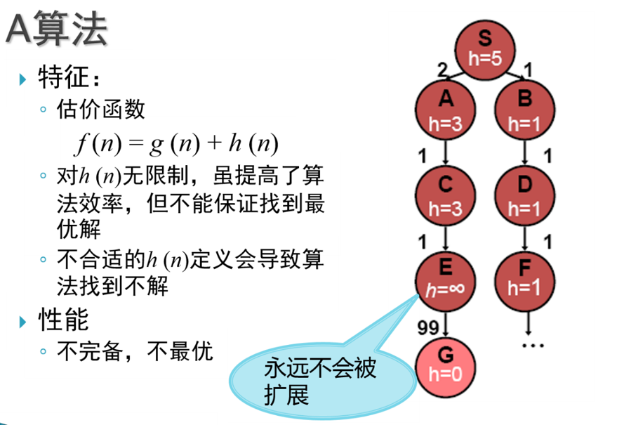
3.3 启发式搜索

Slide 70
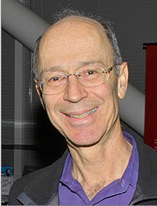
3.3 启发式搜索-A*算法
1968年，彼得.哈特对A算法进行了很小的修改，并证明了当估价函数满足一定的限制条件时，算法一定可以找到最优解
估价函数满足一定限制条件的算法称为A*算法
Peter Hart
彼得.哈特
A*算法的限制条件
f (x) = g (x) + h (x)
大于0
不大于x到目标的实际代价

Slide 71
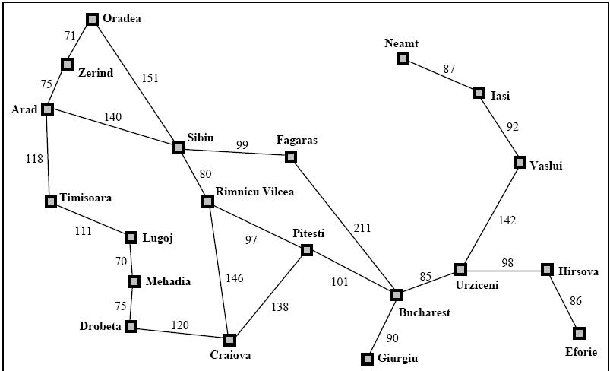
3.3 启发式搜索
Romania example

Slide 72
3.3 启发式搜索
Find Bucharest starting at Arad
f(Arad) = g(Arad)+h(Arad)=0+366=366

Slide 73
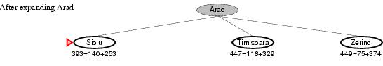
3.3 启发式搜索
Expand Arrad and determine f(n) for each node
f(Sibiu)=g(Arad)+c(Arad,Sibiu)+h(Sibiu)=140+253=393
f(Timisoara)= g(Arad)+ c(Arad,Timisoara)+h(Timisoara)=118+329=447
f(Zerind)= g(Arad)+ c(Arad,Zerind)+h(Zerind)=75+374=449
Best choice is Sibiu

Slide 74
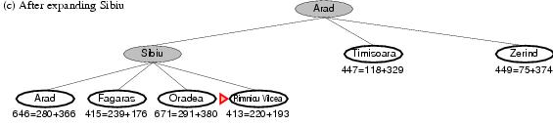
3.3 启发式搜索
Expand Sibiu and determine f(n) for each node
f(Arad)=g(Sibiu)+c(Sibiu,Arad)+h(Arad)=280+366=646
f(Fagaras)= g(Sibiu)+ c(Sibiu,Fagaras)+h(Fagaras)=239+179=415
f(Oradea)= g(Sibiu)+ c(Sibiu,Oradea)+h(Oradea)=291+380=671
f(Rimnicu Vilcea)= g(Sibiu)+ c(Sibiu,Rimnicu Vilcea)+
h(Rimnicu Vilcea)=220+192=413
Best choice is Rimnicu Vilcea

Slide 75
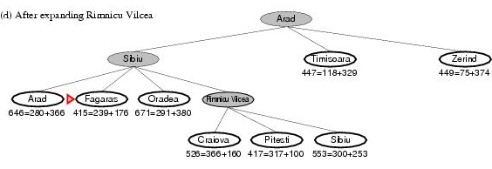
3.3 启发式搜索
Expand Rimnicu Vilcea and determine f(n) for each node
f(Craiova)= g(Rimnicu Vilcea)+
c(Rimnicu Vilcea, Craiova)+h(Craiova)=360+160=526
f(Pitesti)= g(Rimnicu Vilcea)+
c(Rimnicu Vilcea, Pitesti)+h(Pitesti)=317+100=417
f(Sibiu)= g(Rimnicu Vilcea)+
c(Rimnicu Vilcea,Sibiu)+h(Sibiu)=300+253=553
Best choice is Fagaras

Slide 76
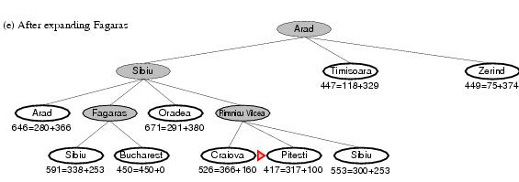
3.3 启发式搜索
Expand Fagaras and determine f(n) for each node
f(Sibiu)= g(Fagaras)+ c(Fagaras, Sibiu)+h(Sibiu)=338+253=591
f(Bucharest)= g(Fagaras)+
c(Fagaras,Bucharest)+h(Bucharest)=450+0=450
Best choice is Pitesti !!!

Slide 77
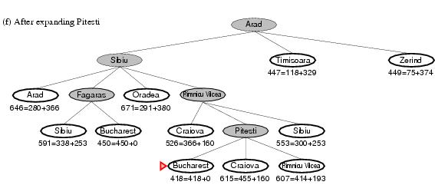
3.3 启发式搜索
Expand Pitesti and determine f(n) for each node
f(Bucharest)= g(Pitesti)+ c(Pitesti,Bucharest)+h(Bucharest)=418+0=418
Best choice is Bucharest !!!
Optimal solution (only if h(n) is admissable)

Slide 78
3.3 启发式搜索
A*算法的性质
A*算法与一般的最佳优先比较，其特有的性质：
如果问题有解，即S₀→S_{g}存在一条路径，A*算法一定能找到最优解。这一性质称为可采纳性(admissibility）。

Slide 79
3.3 启发式搜索-A*算法求解八数码问题
A*算法示例
八数码问题
估价函数的定义
f (x) = g (x) + h (x)
g (x)：从初始状态到x需要进行的移动操作的次数
h (x)：？
谁更接近目标状态？
错放的棋子越少越好！
=x状态下错放的棋子数
满足限制条件
2
8
3
1
2
3
1
2
3
7
1
4
7
8
4
8
4
6
5
6
5
7
6
5
h(x)=4
h(x)=2
h(x)=1

Slide 80
3.3 启发式搜索
1
2
8
3
1
6
4
0+4
7
5
7
5
2
8
3
2
2
8
3
2
8
3
1+5
1
6
4
1+3
1
4
1+5
1
6
4
7
5
7
6
5
7
5
3
2
8
3
4
2
3
2
8
3
2+3
1
4
2+3
1
8
4
2+4
1
4
7
6
5
7
6
5
7
6
5
8
3
2
8
3
5
2
3
2
3
3+3
2
1
4
3+4
7
1
4
1
8
4
1
8
4
3+2
3+4
7
6
5
6
5
7
6
5
7
6
5
6
1
2
3
OPEN表
8
4
4+1
7
6
5
CLOSED表
5+0
1
2
3
1
2
3
5+2
8
4
7
8
4
7
6
5
6
5

Slide 81
3.3 启发式搜索
估价函数对算法的影响
不同的估价函数对算法的效率可能产生极大的影响
不同的估价函数甚至产生不同的算法
f(x) = g(x) + h(x)
h(x) = 0: uniform cost search，非启发式算法
g(x) = 0: greedy search, 无法保证找到解
即使采用同样的形式 f(x) = g(x) + h(x)，不同的定义和不同的值也会影响搜索过程

Slide 82
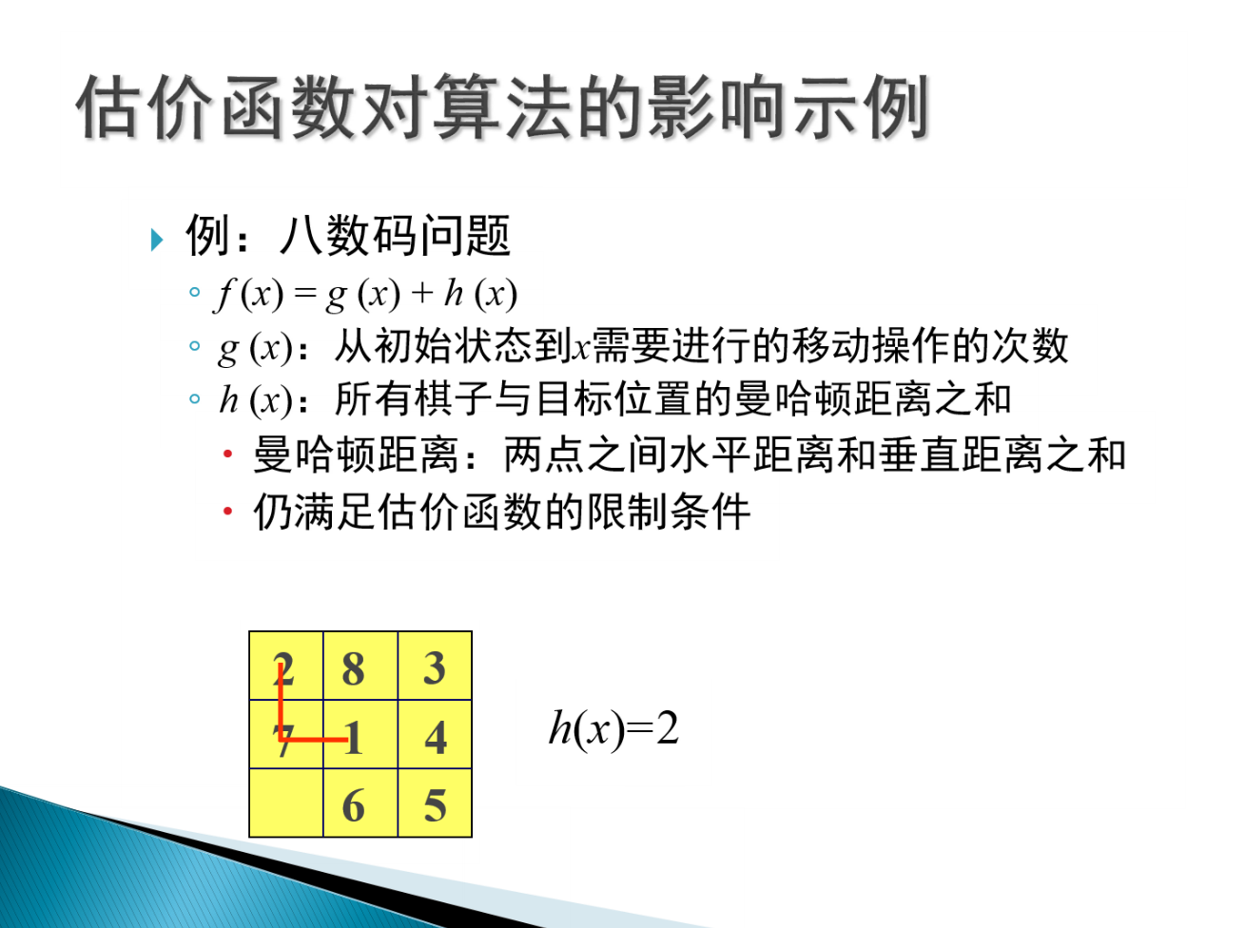
3.3 启发式搜索

Slide 83
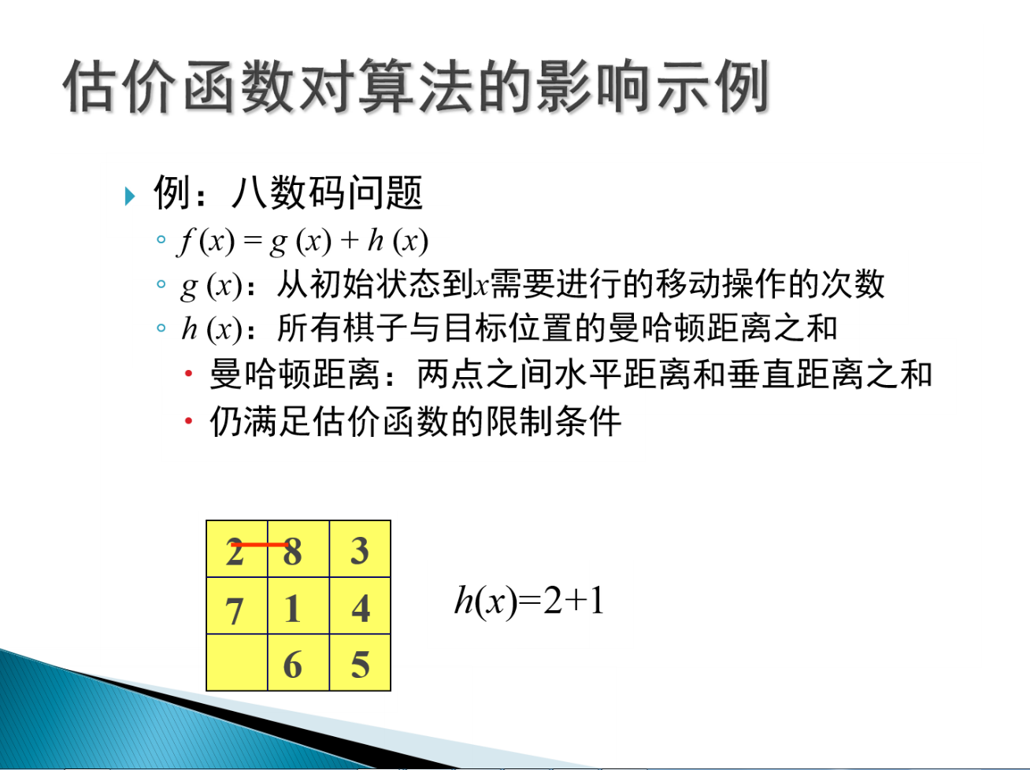
3.3 启发式搜索

Slide 84
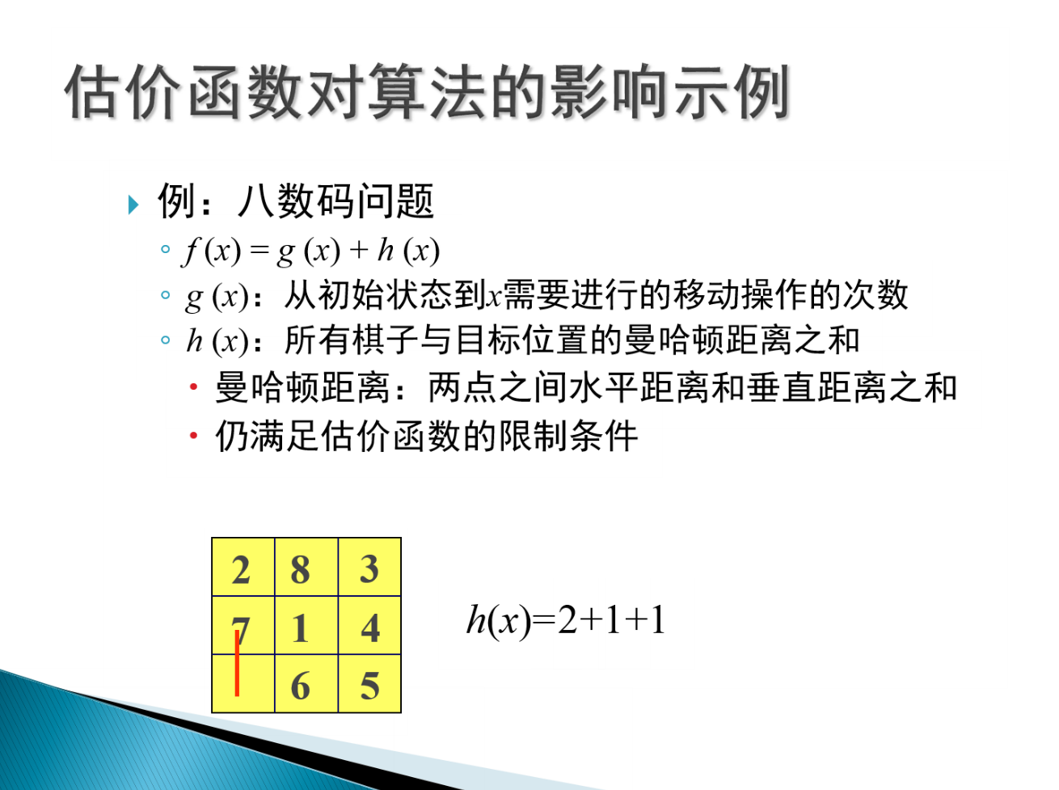
3.3 启发式搜索

Slide 85
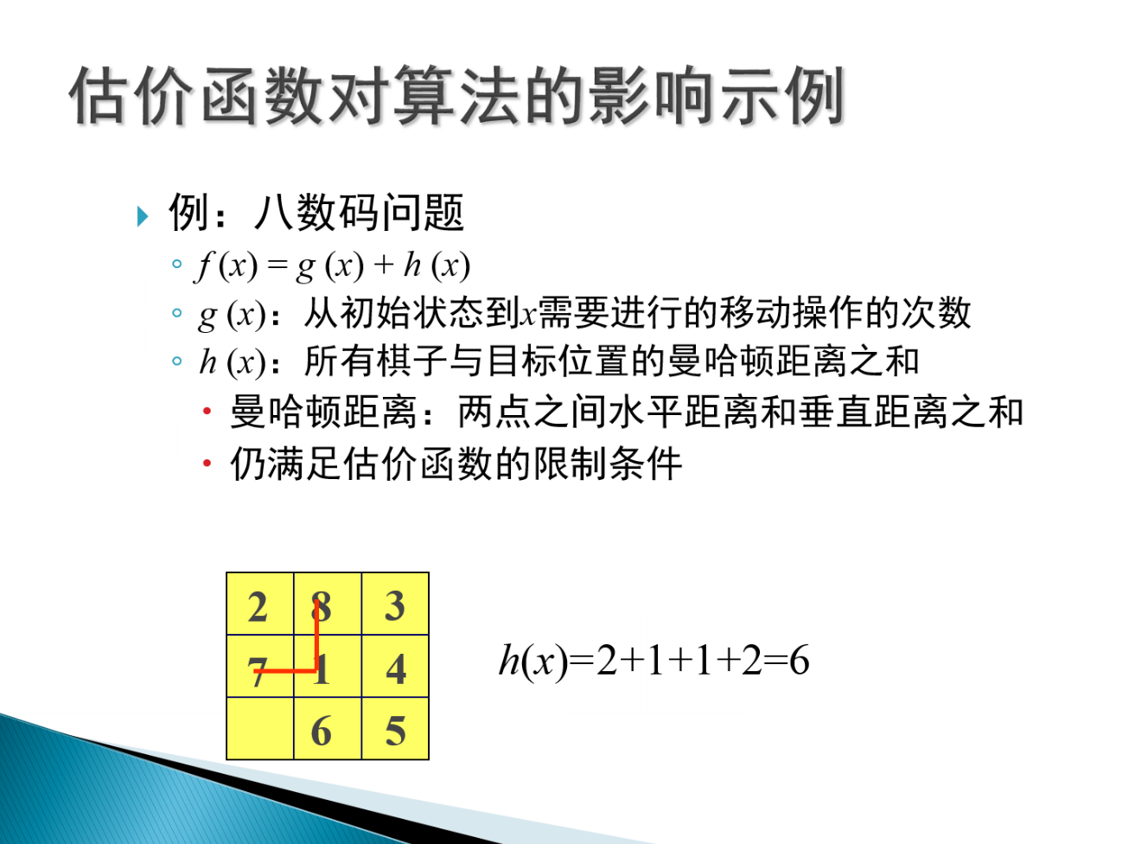
3.3 启发式搜索

Slide 86
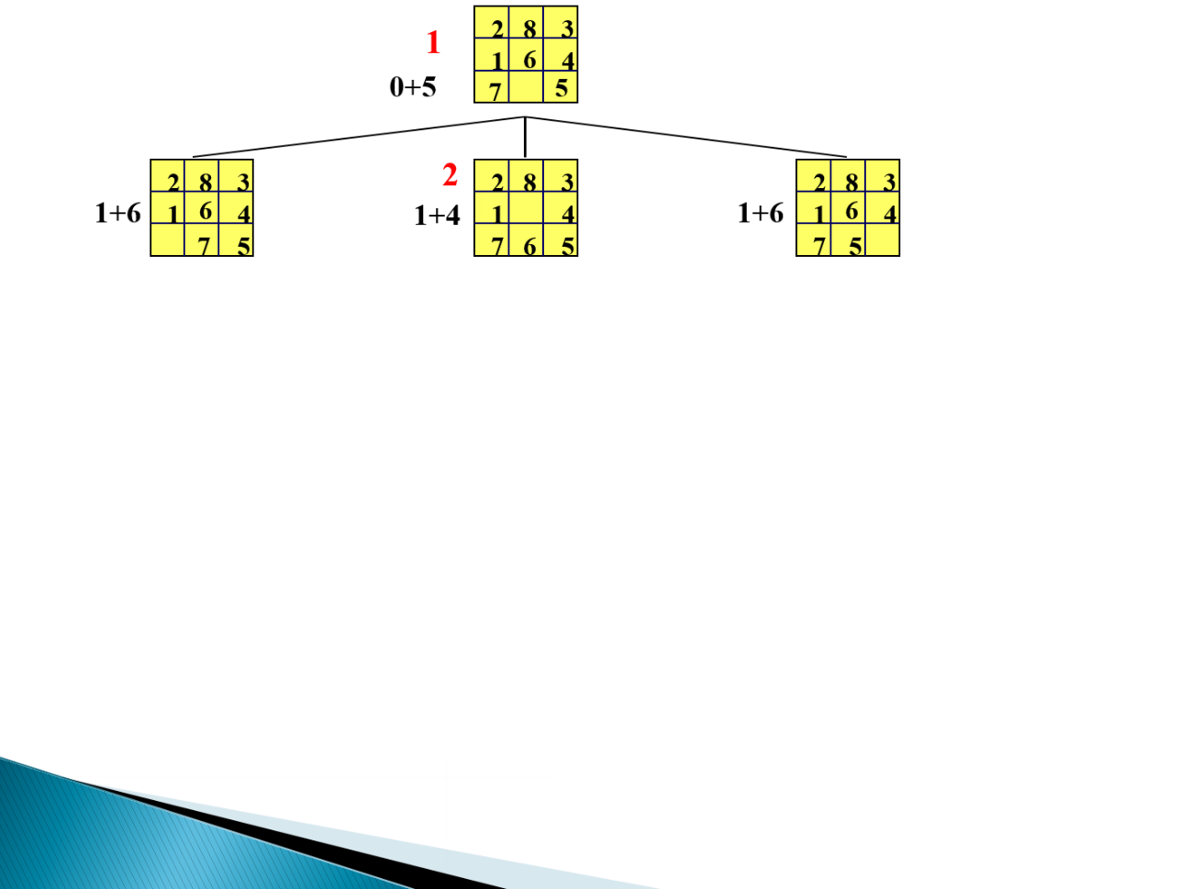
3.3 启发式搜索

Slide 87
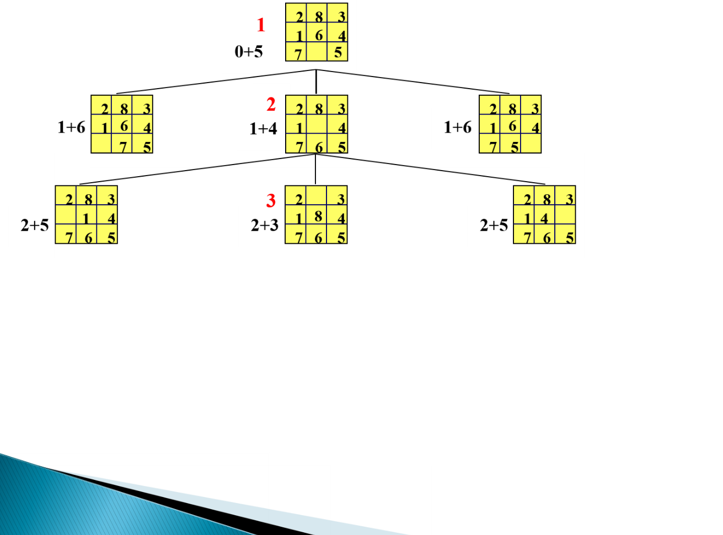
3.3 启发式搜索

Slide 88
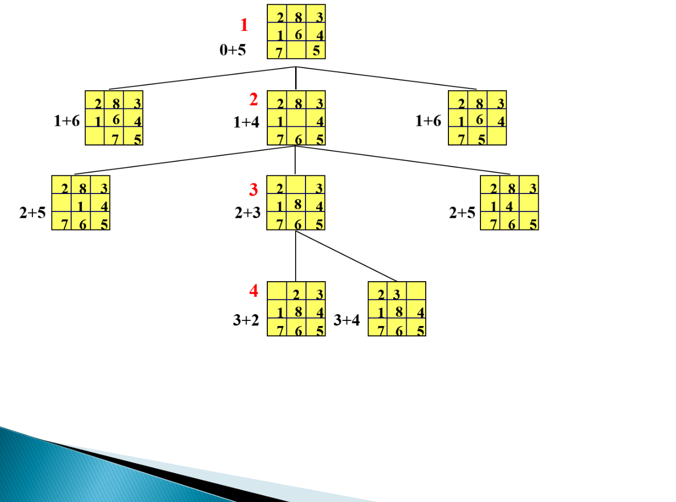
3.3 启发式搜索

Slide 89
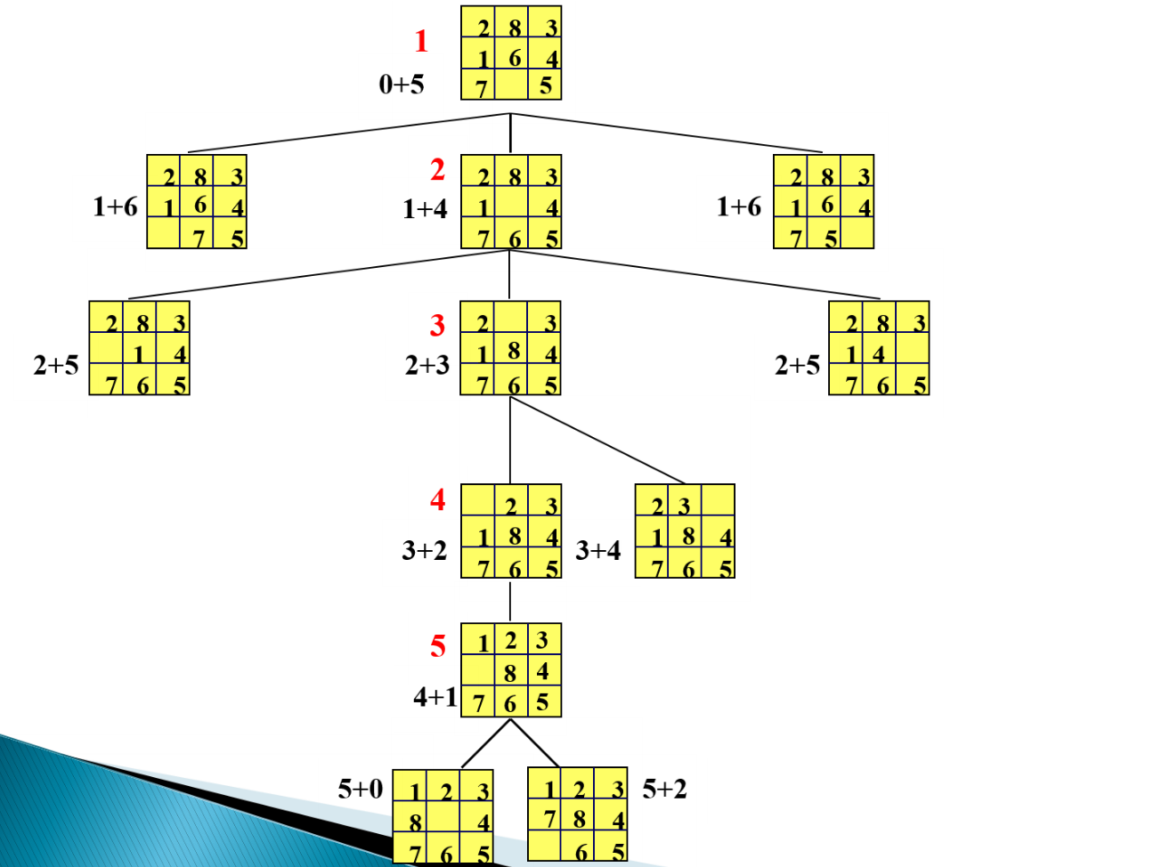
3.3 启发式搜索

Slide 90
3.3 启发式搜索
A*算法作为Dijkstra算法的扩展，因其高效性而被广泛应用于寻路及图的遍历，如星际争霸等游戏中就大量使用。
f(n) = g(n) + h(n)
f(n)是节点n的综合优先级。当我们选择下一个要遍历的节点时，我们总会选取综合优先级最高（值最小）的节点。
g(n) 是节点n距离起点的代价。
h(n)是节点n距离终点的预计代价，这也就是A*算法的启发函数。
目标：每次从优先队列中选取f(n)值最小（优先级最高）的节点作为下一个待遍历的节点。
open_set: 待遍历的节点
close_set：已经遍历过的节点

Slide 91
3.3 启发式搜索
A*算法流程
* 初始化open_set和close_set；
* 将起点加入open_set中，并设置优先级为0（优先级最高）；
* 如果open_set不为空，则从open_set中选取优先级最高的节点n：
* 如果节点n为终点，则：
* 从终点开始逐步追踪parent节点，一直达到起点；
* 返回找到的结果路径，算法结束；
* 如果节点n不是终点，则：
* 将节点n从open_set中删除，并加入close_set中；
* 遍历节点n所有的邻近节点：
* 如果邻近节点m在close_set中，则：
* 跳过，选取下一个邻近节点
* 如果邻近节点m也不在open_set中，则：
* 设置节点m的parent为节点n
* 计算节点m的优先级
* 将节点m加入open_set中

Slide 92
3.3 启发式搜索
A*算法
在极端情况下，当启发函数h(n)始终为0，则将由g(n)决定节点的优先级，此时算法就退化成了Dijkstra算法。
如果h(n)始终小于等于节点n到终点的代价，则A*算法保证一定能够找到最短路径。但是当h(n)的值越小，算法将遍历越多的节点，也就导致算法越慢。
如果h(n)完全等于节点n到终点的代价，则A*算法将找到最佳路径，并且速度很快。可惜的是，并非所有场景下都能做到这一点。因为在没有达到终点之前，我们很难确切算出距离终点还有多远。
如果h(n)的值比节点n到终点的代价要大，则A*算法不能保证找到最短路径，不过此时会很快。
在另外一个极端情况下，如果h(n)相较于g(n)大很多，则此时只有h(n)产生效果，这也就变成了最佳优先搜索。

Slide 93
3.3 启发式搜索
h(n) 函数选择
如果图形中只允许朝上下左右四个方向移动，则可以使用曼哈顿距离（Manhattan distance）。
如果图形中允许朝八个方向移动，则可以使用对角距离。
如果图形中允许朝任何方向移动，则可以使用欧几里得距离（Euclidean distance）

Slide 94
3.3 启发式搜索
案例演示
https://www.redblobgames.com/pathfinding/a-star/introduction.html
https://github.com/zhm-real/PathPlanning

Slide 95
3.4 消解原理 (归结原理)
Resolution Principle
1965年，美国数学家鲁滨逊提出归结原理。
基本出发点：要证明一个命题为真都可以通过证明其否命题为假来得到。
Resolution：一种可用于一定的子句公式的重要推理规则。

Slide 96
3.4 消解原理-有关概念
文字（literal）：原子谓词公式及其否定均称为文字。
：正文字， ：负文字。
子句（clause）：任何文字的析取式。任何文字本身也都是子句。
空子句（NIL）：不包含任何文字的子句。
子句集：由子句构成的集合。
空子句是永假的，不可满足的。

Slide 97

3.4 消解原理-什么叫消解

Slide 98

3.4 消解原理-什么叫消解

Slide 99

3.4 消解原理-含变量的消解

Slide 100
3.4 消解原理-一阶谓词的标准化问题
用归结原理实现定理证明是基于一阶谓词知识表示形式；
“标准谓词子句”格式：
每条知识之间均为合取关系
每条知识内部的若干文字均为析取式
显然，要求专家在设计知识时按照标准格式很难，因此在1973年，提出一个变换序列，可以将任意形式的一阶谓词语句等价化简为“析取式的合取”，即标准谓词子句。

Slide 101
3.4 消解原理-将谓词公式转化为子句集的方法
例3.1： 将下列谓词公式化为子句集。
解：（1）消去谓词公式中的“ ” 符号
（2）把否定符号 移到紧靠谓词的位置上
双重否定律
狄.摩根律
量词转换律

Slide 102
3.4 消解原理-将谓词公式转化为子句集的方法
（3）变量标准化：保证每个量词有自己唯一的变量名
（4）消去存在量词
情形1： 存在量词在全称量词的辖域内。
Skolem化：用Skolem函数代替每个存在量词量化的变量的过程

Slide 103
3.4 消解原理-将谓词公式转化为子句集的方法
（3）变量标准化：保证每个量词有自己唯一的变量名
（4）消去存在量词
情形1： 如果存在量词在全称量词的辖域内。
情形2：如果要消去的存在量词不在任何一个全称量词的辖域内，就用不含变量的Skolem函数即常量。例如： 化为P(A) A为新的常量符号

Slide 104
3.4 消解原理-将谓词公式转化为子句集的方法
例3.1 将下列谓词公式化为子句集。
解：
（5）化为前束形
前束形=（前缀）{母式}
（前缀）：全称量词串。
{母式}：不含量词的谓词公式。
此时，只有一个全称量词，且已经位于公式的最左边，所以，这一步不需要做任何工作。

Slide 105
3.4 消解原理-将谓词公式转化为子句集的方法
（6）化为 Skolem 标准形
Skolem 标准形：
M：子句的合取式，称为Skolem标准形的母式。
（7）略去全称量词
（8）消去合取词
（9）子句变量标准化

Slide 106
3.4 消解原理-将谓词公式转化为子句集的方法
（6）化为 Skolem 标准形
（7）略去全称量词
（8）消去合取词
（9）子句变量标准化

Slide 107
3.4 消解原理-将谓词公式转化为子句集的方法
例3.2 将下列谓词公式化为子句集。
（1）消去蕴含符号
（2）把否定符号移到每个谓词前面
（3）变量标准化
（4）消去存在量词，设y的函数是f(x)，则

Slide 108
3.4 消解原理-将谓词公式转化为子句集的方法
例3.2 将下列谓词公式化为子句集。（续）
（5）化为前束形
（6）化为标准形
（7）略去全称量词
（8）消去合取词，把母式用子句集表示
（9）子句变量标准化
108

Slide 109
3.4 消解原理-将谓词公式转化为子句集的方法
例3.3 将下列谓词公式化为不含存在量词的前束形。
（1）消去存在量词
（2）消去蕴含符号
（3）设z的函数是g(y)，则

Slide 110


3.4 消解原理-消解推理规则
消解式:
取二子句的析取,
再消去互补对.
重言式又称为永真式

Slide 111


3.4 消解原理-含有变量的消解式

Slide 112

3.4 消解原理-消解反演求解过程
可以把要解决的问题作为一个要证明的命题。消解通过反演产生证明。

Slide 113
3.4 消解原理-消解反演证明
例: 已知命题公式集合s可以转化为如下2条子句。
起大风(5日) ⑴
～起大风(x日)∨天气变冷((x+1)日) ⑵
根据⑴是否可以推断6日天气要变冷呢？
可以用如下的反证法予以证明。
首先假设6日天气不会变冷，用公式表示为 ～天气变冷(6日)
假设: ～天气变冷(6日)有误,所以,
可以推断6日天气要变冷.

Slide 114

3.4 消解原理-消解反演证明

Slide 115

3.4 消解原理-消解反演证明
“Fido是狗”，
“所有狗都是动物”，
“所有动物都会死”，
求证“Fido会死”。
我们将已知条件表示为一阶谓词，并且将其中的蕴含符转换，得到知识库：
要证明的结论为die(fido)。将其取反，得到¬die(fido)，也加入到已知条件中。

Slide 116


3.4 消解原理-消解反演证明

Slide 117

3.4 消解原理-消解反演证明
例3.9 储蓄问题

Slide 118

3.4 消解原理-反演求解过程

Slide 119
3.4 消解原理-应用归结原理求解问题
例 已知：
：王（Wang）先生是小李（Li）的老师。
：小李与小张（Zhang）是同班同学。
：如果 与 是同班同学，则 的老师也是
的老师。

Slide 120
3.4 消解原理-应用归结原理求解问题
解：
定义谓词：
F₁：王（Wang）先生是小李（Li）的老师。
F₂：小李与小张（Zhang）是同班同学。
F₃：如果 x与 y 是同班同学，则 x的老师也是 y的
老师。
求：小张的老师是谁？
： 是 的老师。
： 与 是同班同学。
把已知前提表示成谓词公式：
把目标表示成谓词公式，并把它否定后与 ANSWER 析取：

Slide 121
3.4 消解原理-应用归结原理求解问题
把上述公式化为子句集：
（1）
（2）
（3）
（4）
应用归结原理进行归结：
（5） （1）与（3）归结
（6） （4）与（5）归结
（7） （2）与（6）归结

Slide 122

3.4 消解原理-应用归结原理求解问题
(1)
(3)
(5)
(4)
(6)
(2)
(7)

Slide 123

3.4 消解原理
归结原理

Slide 124

3.4 消解原理
归结原理用于自动推理
反证法
其前提假设：

Slide 125

3.4 消解原理
归结原理用于自动推理

Slide 126
3.5 规则演绎系统
思想
基于规则的问题求解系统运用If ⇒ Then规则来建立。
每个If可能与某断言集中的一个或多个断言匹配。
该断言集为工作内存，Then部分用于获得放入工作内存的新断言。
主要组成
If ⇒ Then Rules
Facts
推理机制
正向演绎 Forward chaining
逆向演绎 Backward chaining

Slide 127
3.5 规则演绎系统
3.5.1 规则正向演绎系统 （Forward Rule-based Deduction Systems ）
定义
正向规则演绎系统是从事实到目标进行操作的，即从状况条件到动作进行推理的，也就是从if到then的方向进行推理的。
求解过程
事实表达式的与或形变换
在基于规则的正向演绎系统中，我们把事实表示为非蕴涵形式的与或形，作为系统的总数据库。

Slide 128
3.5 规则演绎系统
求解步骤
(1) Transform fact expressions as AND/OR form
事实表达式的与或形变换
(2) AND/OR graph of facts expression
事实表达式的与或图
(3) F rule transform of AND/OR
与或图的F规则变换
(4) Goal formula as termination condition
作为终止条件的目标公式

Slide 129
3.5 规则演绎系统
Step1.事实表达式的与或形变换
Eliminate implication symbols
Move ~ inwards
Skolemize
Move all universal quantifiers to the front and drop them
Rename variables so that the same variable does not occur in different main conjuncts

Slide 130

3.5 规则演绎系统
Example:
(∃u)(∀v){Q(v,u)∧~[(R(v)∨P(v))∧S(u, v ) ]}
在基于规则的正向演绎系统中，我们把事实表示为非蕴涵形式的与或形，作为系统的总数据库。

Slide 131
3.5 规则演绎系统
Step 2.事实表达式的与或图
Q(w,A)∧{[～R(v)∧～P(v)]∨～S(A,v)}
Q(w,A)
[～R(v)∧～P(v)]∨～S(A,v)
～R(v)∧～P(v)
～S(A,v)
～R(v)
～P(v)

Slide 132

3.5 规则演绎系统
事实与或图得子句的方法

Slide 133
3.5 规则演绎系统
Step 3.与或图的F规则变换
F规则
L ⇒ W
其中：L 是单文字; W 为与或形的唯一公式.
假设
蕴含式中的所有变量都是全称量化的变量.
事实和规则中的变量都已经标准化，即没有一个变量出现在一个以上的规则中，且规则变量不同于事实变量.

Slide 134
3.5 规则演绎系统
F规则转换步骤（去掉量词）
暂时消去蕴含符合
减少否定辖域范围
存在量词Skolem化
去掉全称量词
恢复蕴含式
For example:
(∀x){[(∃y)(∀z)P(x, y, z)] ⇒ (∀u)Q(x, u ) ]

Slide 135

3.5 规则演绎系统
化F规则步骤（去掉量词）
暂时消去蕴含符合
减少否定辖域范围
存在量词Skolem化
去掉全称量词
恢复蕴含式
For example:
(∀x){[(∃y)(∀z)P(x, y, z)] ⇒ (∀u)Q(x, u ) ]

Slide 136


3.5 规则演绎系统
将F规则应用到与或图
应用规则之后的图，既能表示原始事实，又能表示从原始事实和该规则推出的事实表达式。
Rule1: S ⇒ ( X∧Y ) ∨ Z
136

Slide 137
3.5 规则演绎系统
Step 4. 作为终止条件的目标公式
目标公式：可证明的文字析取形
目标节点：当与或图中某个节点与目标文字匹配时，对该节点添加新的后裔节点，并标记为目标节点。
当产生一个含有以目标节点作为终止的解图时，系统就成功地终止。
例：正向演绎求证过程
事实：A ∨ B ，规则：A ⇒ C∧D，B ⇒ E∧G
求证目标： C ∨ G

Slide 138

3.5 规则演绎系统
例：
正向演绎求证过程
138

Slide 139

3.5 规则演绎系统
例：
消解反演求证过程

Slide 140
3.5 规则演绎系统
3.5.2 规则逆向演绎系统 （Backward Rule-based Deduction Systems）
1、逆向推理
逆向规则演绎系统是从then向if进行推理的，即从目标或动作向事实或状况条件进行推理的。
求解过程
（1）目标表达式的与或形式(AND/OR form)
（2）目标表达式的与或图
（3）应用与或图的B规则（W ⇒ L）
（4）作为终止条件的事实节点的一致解图

Slide 141
3.5 规则演绎系统
2、目标表达式的与或形式
逆向演绎系统能够处理任意形式的目标表达式
Transform steps
Eliminated implication symbol ;
Moved negative symbol into bracket;
Skolemizated universal quantifiers and canceled existential quantifiers.
Assumed that all variables which were remained AND/OR form has been quantified by existential quantifiers.
Ex.: Goal expression
(∃y)(∀x){P(x) ⇒ [Q(x, y) ∧~[P(x) ∧ S(y)]]}

Slide 142

3.5 规则演绎系统
Ex．：goal expression
(∃y)(∀x){P(x) ⇒ [Q(x, y) ∧~[P(x) ∧ S(y)]]}
Transform to AND/OR form
～P(f(y))∨{Q(f(y),y)∧[～P(f(y))∨～S(y)]} Here，f(y) is a Skolem function.
Separated and standardized variables in main conjunction form of goal:
～P(f(z))∨{Q(f(y),y)∧[～P(f(y))∨～S(y)]}

Slide 143

3.5 规则演绎系统
2、目标表达式的与或图形式
k线连接符用来分开合取关系的子表达式。
根节点的任一后裔节点为子目标节点，其中的表达式为子目标

Slide 144

3.5 规则演绎系统
目标表达式的子句集可从目标表达式的与或图读出：
～P(f(z))∨{Q(f(y),y)∧[～R(f(y))∨～S(y)]}
子句集：
～P(f(z))
Q(f(y),y)∧～R(f(y))
Q(f(y),y)∧ ～S(y)
可见，目标子句是文字的合取，而这些子句的析取是目标公式的子句形。

Slide 145
3.5 规则演绎系统
3、应用与或图的B规则
B规则
W ⇒ L
W为任意与或形，L为文字
此外， W ⇒ (L1∧L2)这样的蕴涵式化为两个规则W ⇒ L1和W ⇒ L2
4、作为终止条件的事实节点的一致图解
逆向系统成功的终止条件是与或图包含有某个终止在事实节点上的一致解图。

Slide 146
3.5 规则演绎系统
Example：
Fact： F1: DOG(FIDO)；The dog’s name is Fido
F2: ～BARKS(FIDO)；Fido does not bark
F3: WAGS TAIL(FIDO)；Fido wags its tail
F4: MEOWS(MYRTLE)； Meows is Myrtle
rules： R1: [WAGS TAIL(x1)∧DOG(x1)] ⇒ FRIENDLY(x1)；
The dog who wags its tail is a friendly dog. R2: [FRIENDLY(x2)∧～BARKS(x2)] ⇒ ～AFRAID(y2,x2)；
We should not be afraid the thing who is friendly and non-barking. R3: DOG(x3) ⇒ ANIMAL(x3)；Dogs are animals R4: CAT(x4) ⇒ ANIMAL(x4)；Cats are animals R5: MEOWS(x5) ⇒ CAT(x5)；Meows is a cat
Question：Is there a cat and a dog, and the cat is not afraid the dog?
146

Slide 147

3.5 规则演绎系统
用目标表达式表示此问题为: (∃x)(∃y)[CAT(x)∧DOG(y)∧～AFRAID(x, y)]
用双线框表示事实节点，用规则编号R1、R2和R5等来标记所应用的规则。此解图中有八条匹配弧，每条匹配弧上都有一个置换。这些置换为{x/x5}，{MYRTLE/x}，{FIDO/y}，{x/y2,y/x2}，{FIDO/y} ({FIDO/y}重复使用四次)。由图可见，终止在事实节点前的置换为{MYRTLE/x}和{FIDO/y}。把它应用到目标表达式，我们就得到该问题的回答语句如下：
[CAT(MYRTLE)∧DOG(FIDO)∧~AFRAID(MYRTLE, FIDO)]

Slide 148
3.5 规则演绎系统
3.5.3 规则双向演绎系统 （Bidirectional Rule-based Deduction Systems ）
1 双向推理
双向推理又称为正反向混合推理，它综合了正向推理和逆向推理的长处，二克服了两者的短处。
图3.25 双向推理过程

Slide 149
3.5 规则演绎系统
2 组合演绎系统
正向和逆向组合系统是建立在两个系统相结合的基础上的。此组合系统的总数据库由表示目标和表示事实的两个与或图结构组成。这些与或图结构分别用正向系统的F规则和逆向系统的B规则来修正。
定义3.4 如果（n,m）中有一个为事实节点，另一个为目标节点，而且如果n和m都由可合一的文字所标记，或者有n个外向k线连接符接至一个后继节点集{S_{i}}，使得对此集的每个元CANCEL（S_{i}，m）都成立，那么就称这两节点n和m互相CANCEL（即互相抵消）。

Slide 150
3.6 产生式规则表示
产生式
产生式系统
产生式系统——动物识别系统
产生式表示法的特点

Slide 151
3.6 产生式规则表示
“产生式”：1943年，美国数学家波斯特（E. Post）首先提出。
1972年，纽厄尔和西蒙在研究人类的认知模型中开发了基于规则的产生式系统。
产生式通常用于表示事实、规则以及它们的不确定性度量，适合于表示事实性知识和规则性知识。

Slide 152
3.6 产生式规则表示
确定性规则知识的产生式表示
基本形式： IF P THEN Q
或者：
例如：
r₄：IF 动物会飞 AND 会下蛋 THEN 该动物是鸟
2. 不确定性规则知识的产生式表示
基本形式： IF P THEN Q （置信度）
或者： （置信度）
例如： IF 发烧 THEN 感冒 （0.6）
152

Slide 153
3.6 产生式规则表示
3. 确定性事实性知识的产生式表示
三元组表示：（对象，属性，值）
或者：（关系，对象1，对象2）
例： 老李年龄是40岁： （Li，age，40）
老李和老王是朋友：（friend，Li，Wang）
4. 不确定性事实性知识的产生式表示
四元组表示：（对象，属性，值，置信度）
或者： （关系，对象1，对象2，置信度）
例：老李年龄很可能是40岁：（Li，age，40，0.8）
老李和老王不大可能是朋友：（friend，Li，Wang，0.1）

Slide 154
3.6 产生式规则表示
产生式与谓词逻辑中的蕴含式的基本形式相同，但蕴含式只是产生式的一种特殊情况。区别：
（1）除逻辑蕴含外，产生式还包括各种操作、规则、变换、算子、函数等。
例如，“如果炉温超过上限，则立即关闭风门”是一个产生式，但不是蕴含式。产生式描述了事物之间的一种对应关系（包括因果关系和蕴含关系）。
逻辑中的逻辑蕴含式和等价式，程序设计中的文法规则，数学中的微分和积分公式，化学中分子结构式的分解变换规则，体育比赛中的规则，国家的法律条文，单位的规章制度，都可以用产生式表示

Slide 155
3.6 产生式规则表示
（2）蕴含式只能表示确定性知识，其真值或为真，或为假；而产生式不仅可以表示精确的知识，还可以表示不精确知识。
蕴含式的匹配总要求是精确的。产生式匹配可以是精确的，也可以是不精确的，只要按某种算法求出的相似度落在预先指定的范围内就认为是可匹配的。

Slide 156
3.6 产生式规则表示
产生式的形式描述及语义——巴科斯范式BNF（backus normal form）
<产生式>::=<前提> <结论>
<前 提>::=<简单条件>|<复合条件>
<结 论>::=<事实>|<操作>
<复合条件>::=<简单条件>AND<简单条件>[AND<简单条件>…
|<简单条件>OR<简单条件>[OR<简单条件>…
<操 作>::=<操作名>[(<变元>，…)]
符号“::=”表示“定义为”；符号“|”表示“或者是”；符号“[ ]”表示“可缺省”。

Slide 157
3.6 产生式规则表示
控
制
规则库
推理机
综合数据库
产生式系统的基本结构

Slide 158
3.6 产生式规则表示-产生式系统
1. 规则库
规则库: 用于描述相应领域内知识的产生式集合。
2. 综合数据库 （动态改变的）
综合数据库(事实库、上下文、黑板等)：一个用于存放问题求解过程中各种当前信息的数据结构。
3．控制系统
控制系统（推理机构）：由一组程序组成，负责整个产生式系统的运行，实现对问题的求解。

Slide 159
3.6 产生式规则表示
3．控制系统（续）
控制系统要做以下几项工作：
（1）从规则库中选择与综合数据库中的已知事实进行匹配。
（2）匹配成功的规则可能不止一条，进行冲突消解。
（ 3）执行某一规则时，如果其右部是一个或多个结论，则把这些结论加入到综合数据库中：如果其右部是一个或多个操作，则执行这些操作。
（ 4）对于不确定性知识，在执行每一条规则时还要按一定的算法计算结论的不确定性。
（ 5）检查综合数据库中是否包含了最终结论，决定是否停止系统的运行。

Slide 160







3.6 产生式规则表示-产生式系统的例子（动物识别系统）
例如：动物识别系统——识别虎、金钱豹、斑马、长颈鹿、鸵鸟、企鹅、信天翁等七种动物的产生式系统。
160

Slide 161
3.6 产生式规则表示
规则库：
r₁： IF 该动物有毛发 THEN 该动物是哺乳动物
r₂： IF 该动物有奶 THEN 该动物是哺乳动物
r₃： IF 该动物有羽毛 THEN 该动物是鸟
r₄： IF 该动物会飞 AND 会下蛋 THEN 该动物是鸟
r₅： IF 该动物吃肉 THEN 该动物是食肉动物
r₆： IF 该动物有犬齿 AND 有爪 AND 眼盯前方
THEN 该动物是食肉动物
r₇： IF 该动物是哺乳动物 AND 有蹄
THEN 该动物是有蹄类动物
r ₈： IF 该动物是哺乳动物 AND 是反刍动物
THEN 该动物是有蹄类动物

Slide 162
3.6 产生式规则表示
r₉： IF 该动物是哺乳动物 AND 是食肉动物 AND 是黄褐色
AND 身上有暗斑点 THEN 该动物是金钱豹
r₁₀：IF 该动物是哺乳动物 AND 是食肉动物 AND 是黄褐色
AND 身上有黑色条纹 THEN 该动物是虎
r₁₁： IF 该动物是有蹄类动物 AND 有长脖子 AND 有长腿
AND 身上有暗斑点 THEN 该动物是长颈鹿
r ₁₂：IF 该动物有蹄类动物 AND 身上有黑色条纹
THEN 该动物是斑马
r₁₃：IF 该动物是鸟 AND 有长脖子 AND 有长腿 AND 不会飞
AND 有黑白二色 THEN 该动物是鸵鸟
r₁₄： IF 该动物是鸟 AND 会游泳 AND 不会飞
AND 有黑白二色 THEN 该动物是企鹅
r₁₅： IF 该动物是鸟 AND 善飞 THEN 该动物是信天翁

Slide 163
3.6 产生式规则表示
设已知初始事实存放在综合数据库中：
该动物身上有：暗斑点，长脖子，长腿，奶，蹄
推理机构的工作过程 ：
（1）从规则库中取出r₁，检查其前提是否可与综合数据库中的已知事实匹配。匹配失败则r₁不能被用于推理。然后取r₂进行同样的工作。匹配成功则r₂被执行。
综合数据库 ：
该动物身上有：暗斑点，长脖子，长腿，奶，蹄，哺乳动物

Slide 164
3.6 产生式规则表示
推理机构的工作过程 ：
（2）分别用r₃，r₄，r₅，r₆综合数据库中的已知事实进行匹配，均不成功。 r₇匹配成功，执行r₇ 。
综合数据库：
该动物身上有：暗斑点，长脖子，长腿，奶，蹄，哺乳动物，有蹄类动物
（3）r₁₁匹配成功，并推出 “该动物是长颈鹿” 。

Slide 165
3.6 产生式规则表示

Slide 166
3.6 产生式规则表示
1. 产生式表示法的优点
3. 适合产生式表示的知识
（1）自然性
（2）模块性
（3）有效性
（4）清晰性
（1）领域知识间关系不密切，不存在结构关系。
（2）经验性及不确定性的知识，且相关领域中对这些知识没有严格、统一的理论。
（3）领域问题的求解过程可被表示为一系列相对独立的操作，且每个操作可被表示为一条或多条产生式规则。
2. 产生式表示法的缺点
（1）效率不高（若规则多更不高）
（2）不能表达结构性知识
（3）不适合求解复杂系统

Slide 167

3.7 博弈与搜索
主要内容
1.博弈搜索
2. 极大极小算法
3. α-β剪枝算法
4. 当前研究进展

Slide 168
3.7 博弈与搜索-博弈搜索
自从有了计算机以后，人们开始就有用计算机下棋的想法，早在60年代就已经出现若干博弈程序，并达到较高的水平，目前计算机博弈程序已能够与人类博弈大师抗衡。
1997年深蓝（deep blue）计算机与国际象棋大师卡斯帕罗夫对弈，三胜一负。
2016年Alpha Go以4胜1负的战绩战胜韩国著名围棋棋手李世石。
2017年Alpha Zero以100：0的成绩战胜了它的前代Alpha Go。

Slide 169
3.7 博弈与搜索-博弈搜索
从AlphaGo到AlphaGo Zero及AlphaZero
AlphaGo Zero: 不需要任何人类棋局
AlphaZero 拥有更强大的泛化能力，经过不到 24 小时的训练后，Alpha Zero 可以在国际象棋和日本将棋上击败目前业内顶尖的 AI 程序（这些程序早已超越人类世界冠军水平），也可以轻松击败训练 3 天时间的 AlphaGo Zero

Slide 170
3.7 博弈与搜索-博弈搜索
计算机博弈的本质是人工智能的问题求解。
博弈是富有挑战性的智力游戏:“双人有限零和顺序游戏”
游戏：意味着我们在一种需要交互的情境中，交互通常会涉及一个或多个角色
有限：表明在任意时间点，角色之间存在的交互方式都是有限的
双人：游戏中只有两个角色
顺序：玩家依次交替进行他们的动作
零和：参与游戏的两方有完全相反的目标，即，游戏的任意结束状态双方的收益之和等于零

Slide 171

3.7 博弈与搜索-博弈搜索
博弈问题常与对策问题联系在一起。对策论（Game Theory）用数字方法研究对策问题。一般将对策问题分为零和对策和非零和对策。
最典型的零和对策问题：田忌赛马问题
齐王与田忌都有上、中、下三匹马
齐王的上马、中马、下马都比田忌相应的上马、中马、下马好
田忌的上马比齐王的中马好，田忌的中马比齐王的下马好
田忌如何取胜？
参与博弈的各方，在严格竞争下，一方的收益必然意味着另一方的损失，博弈各方的收益和损失相加总和永远为“零”，双方不存在合作的可能。

Slide 172

3.7 博弈与搜索-博弈搜索
非零和对策的例子：囚犯难题（The prisoner dilemma）
美国经济学家Nash将求解囚犯难题的方法用于解决经济模型中的问题，获得诺贝尔奖。
有两个嫌疑犯A和B，没有他们犯罪的确定的证据。
现对他们判刑的规则是：
A、B如何决策？
非零和博弈是一种合作下的博弈，博弈中各方的收益或损失的总和不是零值，自己的所得并不与他人的损失的大小相等，即使伤害他人也可能“损人不利己”，博弈双方存在 “双赢”的可能，进而达成合作。

Slide 173
3.7 博弈与搜索-博弈搜索
什么是博弈搜索？
每一个角色在做出决策时，不仅要考虑到自己的立场，还要预测对手可能的反应，由此构成博弈状态空间，在其中进行搜索。
博弈问题对人的深层次的知识研究提出了严峻的挑战:
如何表示博弈问题的状态
博弈过程和博弈取胜的知识
这是目前人类仍在探讨之中的问题。

Slide 174
3.7 博弈与搜索-博弈搜索
要提高博弈问题求解程序的效率，应作到如下两点：
改进生成过程，使之只生成好的走步，如按棋谱的方法生成下一步；
改进测试过程，使最好的步骤能够及时被确认。
要达到上述目的有效途径是使用启发式方法引导搜索过程，这样的博弈程序应具备：
一个好的（即只产生可能赢棋步骤的）生成过程。
一个好的静态估计函数。

Slide 175
3.7 博弈与搜索-极小极大搜索算法
（1）极小极大搜索的思想
极小极大搜索策略是考虑双方对弈若干步之后，从可能的步中选一步相对好的走步，即在有限的搜索深度范围内进行求解。
为此要定义一个静态估计函数f，以便对棋局的势态作出优劣估计。这个函数可根据棋局优劣势态的特征来定义。
http://web.cs.ucla.edu/~rosen/161/notes/minimax.html

Slide 176
3.7 博弈与搜索-极小极大搜索算法
博弈双方的目标量化：
MAX 方，程序方，我方目标是使每步得分最大
MIN方，对手方，他方目标是最大化他的得分，相当于最小化我方得分；
P 代表一个棋局（即一个状态）
f(P)由棋局势态的优劣来决定:
有利于MAX的势态，f(P)取正值
有利于MIN的势态，f(P)取负值
势态均衡，f(P)取零

Slide 177
3.7 博弈与搜索-极小极大搜索算法
使用静态函数进行估计必须以下述两个条件为前提：
１）双方都知道各自走到什么程度、下一步可能做什么。
２）不考虑偶然因素影响。
在这个前提下，博弈双方必须考虑：
１）如何产生一个最好的走步。
２）如何改进测试方法，能尽快搜索到最好的走步。

Slide 178
3.7 博弈与搜索-极小极大搜索算法
MINMAX的基本思想是：
１）当轮到MIN走步的结点时，MAX应考虑最坏的情况（因此，f(p)取极小值）。
２）当轮到MAX走步的结点时，MAX应考虑最好的情况（因此，f(p)取极大值）。
３）当评价往回倒推时，相应于两位棋手的对抗策略，不同层上交替的使用（１）、（２）两种方法向上传递倒推值。

Slide 179
3.7 博弈与搜索-极小极大搜索算法
（2）极小极大搜索算法
1. T:=(s, MAX ), OPEN:=(s), CLOSED:=( );
{开始时树由初始结点构成，OPEN表只含有s.}
2. LOOP1: IF OPEN = ( ) THEN GO LOOP2;
3. n:=FIRST(OPEN),REMOVE( n, OPEN ), ADD_TO_LAST( n, CLOSED ); //约定加到尾部

Slide 180
3.7 博弈与搜索-极小极大搜索算法
4. IF n可直接判定为赢、输或平局 THEN f(n):= ∞∨-∞∨0, GO LOOP1
ELSE EXPAND( n )→n_{i} , ADD ({n_{i}}, T )
IF d({n}) < k THEN ADD_TO_LAST ({n_{i}}, OPEN ), GO LOOP1
ELSE 计算f(n_{i}), GO LOOP1; { n达到深度k,计算各端结点f值}
5. LOOP2: IF CLOSED=NIL THEN GO LOOP3
ELSE n_{p}:= LAST(CLOSED);
//CLOSE表是先进先出的表，每次选CLOSE的尾巴节点

Slide 181
3.7 博弈与搜索-极小极大搜索算法
6. IF (n_{p}∈MAX)∧(f(n_{ci} ∈ MIN)有值）（其中n_{ci}为n_{p}的下一层节点）
THEN f( n_{p}):=MAX{ f(n_{ci})}, REMOVE(n_{p},CLOSED);
{若MAX所有子节点均有值，则该MAX取其极大值。}
IF (n_{p} ∈ MIN)∧(f(n_{ci} ∈ MAX)有值）
THEN f( n_{p}):=MIN{ f(n_{ci})}, REMOVE(n_{p},CLOSED);
{若MIN所有子节点均有值，则该MIN取其极小值。}

Slide 182
3.7 博弈与搜索-极小极大搜索算法
7. GO LOOP2;
8. LOOP3: IF f(s)≠NIL THEN EXIT(END ∨ Mark(Move, T));
{s有值，或结束或标记走步}
其中ADD_TO_LAST约定加入节点到表的尾部，END表示失败或成功或平局退出，MARK标记一个走步。

Slide 183
3.7 博弈与搜索-极小极大搜索算法
该算法分三个阶段进行
第一阶段为步骤2－4，使用宽度优先法生成规定深度的全部博弈树，然后对其所有端节点计算其静态估计函数值。
第二阶段为步骤5－7，从底向上逐级求非终结点的倒推估计值，直到求出初始节点的倒推值f(s)为止。f(s)的值应为max min…. {f(n_{i1i2i3…ik})}，其中n_{ik}表示深度为k的端节点。
第三阶段，根据f(s)可选的相对好的走步，由Mark (Move, T )标记走步。

Slide 184

3.7 博弈与搜索-极小极大搜索算法
（3）算法分析与举例
【例5-1】 在九宫格棋盘上两位选手轮流在棋盘上摆各自的棋子，每次一枚，谁先取得三子一线的结果就取胜。
设程序方MAX的棋子用X表示
对手方MIN的棋子用O表示

Slide 185
3.7 博弈与搜索-极小极大搜索算法
静态估计函数为:
+ ∞ 当p为MAX赢
f(p) = - ∞ 当p为MIN赢
全部空格放X后三子成一线的总数 -全部空格放O后三子成一线的总数）

Slide 186

3.7 博弈与搜索-极小极大搜索算法
例如，P的格局为
则可得f(p)=5 – 6 = -1。
现在考虑走两步的搜索过程，即算法中K=2。利用棋盘对称性条件，则MAX走第一步棋调用算法产生搜索树如图所示。

Slide 187
3.7 博弈与搜索-极小极大搜索算法

Slide 188
3.7 博弈与搜索-极小极大搜索算法

Slide 189
3.7 博弈与搜索-极小极大搜索算法

Slide 190
3.7 博弈与搜索-极小极大搜索算法
MINMAX的基本思想是：
１）当轮到MIN走步的结点时，MAX应考虑最坏的情况（因此，f(p)取极小值）。
２）当轮到MAX走步的结点时，MAX应考虑最好的情况（因此，f(p)取极大值）。
３）当评价往回倒推时，相应于两位棋手的对抗策略，不同层上交替的使用（１）、（２）两种方法向上传递倒推值。

Slide 191
3.7 博弈与搜索-极小极大搜索算法
MINMAX的基本过程：
第一阶段为步骤2－4，使用宽度优先法生成规定深度的全部博弈树，然后对其所有端节点计算其静态估计函数值。
第二阶段为步骤5－7，从底向上逐级求非终结点的倒推估计值，直到求出初始节点的倒推值f(s)为止。
第三阶段，根据f(s)可选的相对好的走步，标记走步。

Slide 192
3.7 博弈与搜索-极小极大搜索算法
例：“余一棋”游戏。两个对弈者参与这个游戏：
桌子上放着一堆牌，双方交替行棋。
每一步，行棋方必须把牌中的某一摞分成两摞不等数量的牌，如一摞6张牌可以被分为1，5或者2，4，但不能分为3，3。直至某一方无法继续下去，为败者。
假设 开始一共有1摞共7张牌，由MIN先行。
问：MAX如何行棋能胜利？

Slide 193

3.7 博弈与搜索-极小极大搜索算法
MIN胜
MAX胜
MIN胜

Slide 194


设计得分：MAX胜的节点得分为1；MIN胜的节点得分为0
则下面可以根据规则，倒推所有节点的得分：
0 MAX
0 MAX
194

Slide 195
3.7 博弈与搜索-极小极大搜索算法
一个MIN节点要生成A,B,C,D四个节点
然后逐个计算其静态估计值
最后求得倒推值-∞，把它赋给这个结点。
考虑：生成节点A后，如果马上进行静态估计，得知F(A)= -∞之后，就可以断定生成B,C,D以及进行估计是多余的，该MIN节点的倒推值一定是-∞。
极小极大算法（缺点）

Slide 196
3.7 博弈与搜索-α-β剪枝算法
α-β剪枝法就是把生成后继和倒推值估计结合起来，及时剪掉一些无用分枝，以此来提高算法的效率。
α-β剪枝法，采用有界深度优先策略进行搜索，当生成节点达到规定的深度时，就立即进行静态估计，而一旦某个非端节点有条件确定倒推值时，就立即赋值。
http://web.cs.ucla.edu/~rosen/161/notes/alphabeta.html

Slide 197
3.7 博弈与搜索-α-β剪枝算法

Slide 198
3.7 博弈与搜索-α-β剪枝算法
当生成到节点6后，节点1的倒推值可确定为-1。
对于初始节点S来说，虽然其他子节点尚未生成，但由于S属于极大层，所以可以推断它的倒推值不会小于-1。
定义：极大层的这个下界值为α。因此S的α= - 1。
S的α值为-1，说明的S倒推值不会比-1更小，但会不会比-1更大，还取决于其他后继节点倒推值。我们继续生成搜索树。

Slide 199
3.7 博弈与搜索-α-β剪枝算法
当第8个节点生成后，其估计值为-1，就可以断定节点7的倒推值不可能大于-1。
定义：极小层的这个上界值为β 。因此现在可以确定节点7的β= - 1。
容易发现α≥β时，节点7的其他子节点不必生成，因为S的极大值不可能比这个β值小，再生成无疑是多余的，因此可以进行剪枝。

Slide 200
3.7 博弈与搜索-α-β剪枝算法
只要在搜索过程中记住倒推值的上下界并进行比较，当α≥β时就可以实现修剪操作。
α,β值还可以随时修正，但
极大层的α倒推值下界永不下降，因为实际的倒推值取后继节点最终确定的倒推值中的最大者。 α
极小层的倒推值上界β永不上升，因为实际倒推值取后继节点最终确定的倒推值中的最小者。 β

Slide 201
3.7 博弈与搜索-α-β剪枝算法
α-β过程的剪枝规则
（1）α剪枝：若任一极小值层节点的β值小于或等于它任一先辈极大值层节点的α值，即α（先辈层）≥ β（后继层），则可中止该极小值层中这个节点以下的搜索。该节点最终的倒推值就确定为这个β值。
（2）β剪枝：若任一极大值层节点的α值大于或等于它任一先辈极小值层节点的β值，即α（后继层）≥ β （先辈层），则可以中止该极大值层中这个节点以下的搜索。这个MAX节点的最终倒推值就确定为这个α值。

Slide 202
3.7 博弈与搜索-α-β剪枝算法

Slide 203

3.7 博弈与搜索-α-β剪枝算法
课堂练习

Slide 204


3.7 博弈与搜索-α-β剪枝算法

Slide 205

3.7 博弈与搜索-α-β剪枝算法

Slide 206

3.7 博弈与搜索-α-β剪枝算法

Slide 207

3.7 博弈与搜索-当前进展
α-β剪枝算法在很长一段时间里都是棋类算法的代表，取得了一系列的成就。

Slide 208

3.7 博弈与搜索-当前进展

Slide 209
3.7 博弈与搜索-蒙特卡洛树
Alpha Go/Zero是几种方法集成而成的一个工程杰作。Alpha Go/Zero的核心组件包括：
蒙特卡洛树搜索——使用PUCT函数的一种树遍历的特定变体
残差卷积神经网络——使用policy network（策略网络）和value network（价值网络）来进行比赛的评估和落子先验概率的估计
强化学习——通过自我对局来训练网络
https://blog.csdn.net/qq_16137569/article/details/83543641

Slide 210
3.7 博弈与搜索-蒙特卡洛树
基本概念
蒙特卡洛树搜索算法中，最优行动会通过一种新颖的方式计算出来。
蒙特卡洛树搜索会多次模拟博弈，并尝试根据模拟结果预测最优的移动方案。

Slide 211
3.7 博弈与搜索-蒙特卡洛树
原理
蒙特卡洛树搜索的主要概念是搜索，即沿着博弈树向下的一组遍历过程。
单次遍历的路径会从根节点（当前博弈状态）延伸到没有完全展开的节点，未完全展开的节点表示其子节点至少有一个未访问到。
遇到未完全展开的节点时，它的一个未访问子节点将会作为单次模拟的根节点，随后模拟的结果将会反向传播回当前树的根节点并更新博弈树的节点统计数据。
一旦搜索受限于时间或计算力而终止，下一步行动将基于收集到的统计数据进行决策。

Slide 212


3.7 博弈与搜索-蒙特卡洛树
MCTS 举例
树的初始状态： T 表示总的 value, N 表示被访问的次数（visit count）。A表示动作（action）
算法步骤：
Tree traversal: $UCB1\left(S_{i}\right)=\overline{V_{i}}+c\sqrt{\frac{\log{N}}{n_{i}}}, c=2$ 其中$\overline{V_{i}}$表示$S_{i}$状态的平均value
Node expansion
Rollout (random simulation)
Backpropagation

Slide 213
3.7 博弈与搜索-蒙特卡洛树
第一次迭代（iteration）
从状态S0开始，要在下面两个动作中进行选择（假设只有两个动作可选），选择的标准就是UCB1(Si) 值。显然可算得：UCB1(S1)=UCB1(S2)=∞
这种情况下，我们就按顺序取第一个，即A1。从而，达到状态S1。
按照步骤1，2的流程图，我们现在需要判断目前的结点S1 (current node)是不是叶节点，这里叶节点是指其没有被展开（expansion）过。显然，此结点没有被展开过，所以是叶节点。接下来，按照流程图，需要判断结点S1被访问的系数是否为0。是0，所以要进行Rollout。

Slide 214



3.7 博弈与搜索-蒙特卡洛树
接下来，进行步骤4 Backpropagation，即利用Rollout最终得到的value来更新路径上每个结点的T,N值。
之后把Rollout的结果删除：
MCTS的想法就是要从S0出发不断的进行迭代，不断更新结点值，直到达到一定的迭代次数或者时间

Slide 215


3.7 博弈与搜索-蒙特卡洛树

Slide 216


3.7 博弈与搜索-蒙特卡洛树

Slide 217
3.7 博弈与搜索-蒙特卡洛树
MCTS 关键问题
什么是展开或未完全展开的博弈树？
在搜索过程中，向下遍历是什么意思？如何选择访问的下一个子节点？
什么是模拟？
什么是反向传播？
反向传播回的统计数据是什么，在展开博弈树结点更新的是什么?
最后的行动策略到底是如何选择的？

Slide 218

3.7 博弈与搜索-蒙特卡洛树
MCTS 举例
五子棋自动对弈de搜索过程
强化学习做决策
蒙特卡洛做搜索

Slide 219


3.7 博弈与搜索-蒙特卡洛树
算力
AlphaGo在围棋中击败李世石(Lee Sedol)，需要训练1,920个cpu和280个gpu，用电成本约为3,000美元。

Slide 220
3.7 博弈与搜索-小结
1）博弈特征
“双人有限零和顺序游戏”, 状态空间搜索，动态，预估对方
2）极大极小算法：宽度优先搜索
MAX方、MIN方；MINMAX的基本思想
过程：宽度优先法生成规定深度的全部博弈树，然后对其所有端节点计算其静态估计函数值; 从底向上逐级求非终结点的倒推估计值，至初始节点的倒推值f(s)为止，标记走步。
3）α-β剪枝算法：有限深度优先搜索
极大层的这个下界值为α、极小层的这个上界值为β
α剪枝：α（先辈层）≥β（后继层），则可中止该极小值层中这个节点以下的搜索
β剪枝： α（后继层）≥β（先辈层），则可中止该极大值层中这个节点以下的搜索
4）蒙特卡洛树算法
ALPHAGO、五子棋类似，只是规模不同；强化学习做决策、蒙特卡洛做搜索
5) 算力

Slide 221
欢迎交流讨论！

